Slide 1
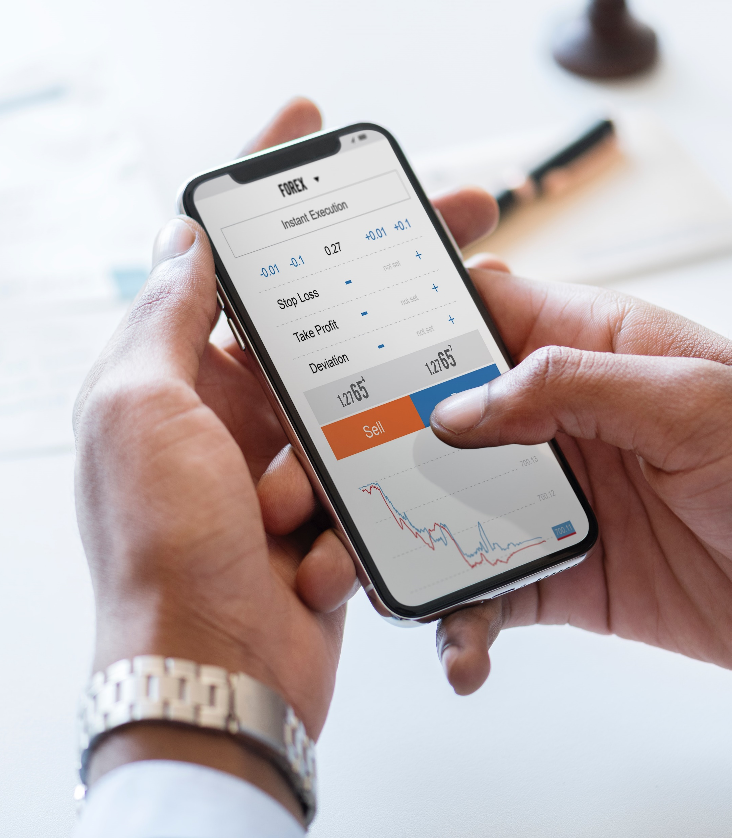
App Marketing Location and Mapping First Week
Prof. Hendrik Speck Hochschule Kaiserslautern
February 16, 2022 Berlin, Germany

Slide 2
App Marketing
Location and Mapping

Slide 3

App Marketing
Location and Mapping
Geschichte der Kartierung
Die erste geschichtliche bekannte Karte ist die Babylon Weltkarte. Sie entstand 600 bevor Christus und wurde in Lehm gekratzt.
Quelle: https://www.history.com/news/8-remarkable-early-maps

Slide 4

App Marketing
Location and Mapping
Geschichte der Kartierung
Die Sternförmige Karte zeigt die Welt als Scheibe in der Babylon im Zentrum steht. Benachbarte Städte wurden als kleine Kreise um Babylon gekennzeichnet. Um Babylon herum befindet sich der Ozean (“bitter river”). Die Dreiecke am Rand der Karte stellen unbekannte Inseln dar, die außerhalb am Ozean grenzen.
Quelle: https://www.neoarmenia.com/wp-content/uploads/babylon-map-armenia-urartu.jpg

Slide 5
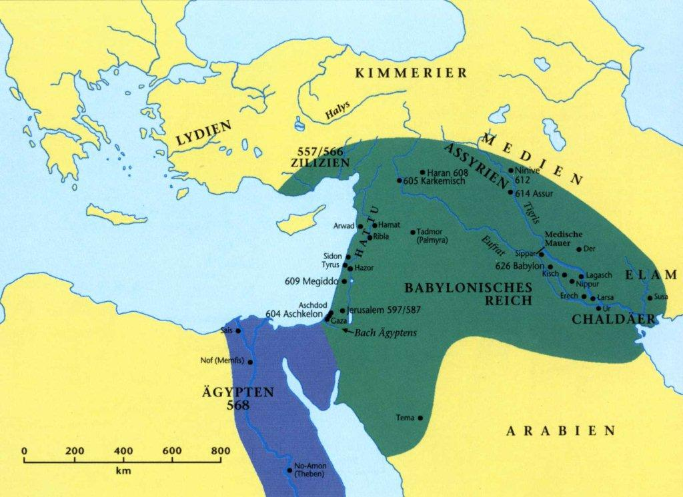
App Marketing
Location and Mapping
Geschichte der Kartierung
Die frühe Karte der Babylonier entspricht nicht der Realität, da es ihnen an technischen Fortschritt und weiteren Entdeckungen fehlte. Aber es entstand eine Karte, die grob das Umfeld des Babylonischen Reiches zeigt mit der die Babylonier arbeiten konnten.
Quelle: https://www.bibelwissenschaft.de

Slide 6
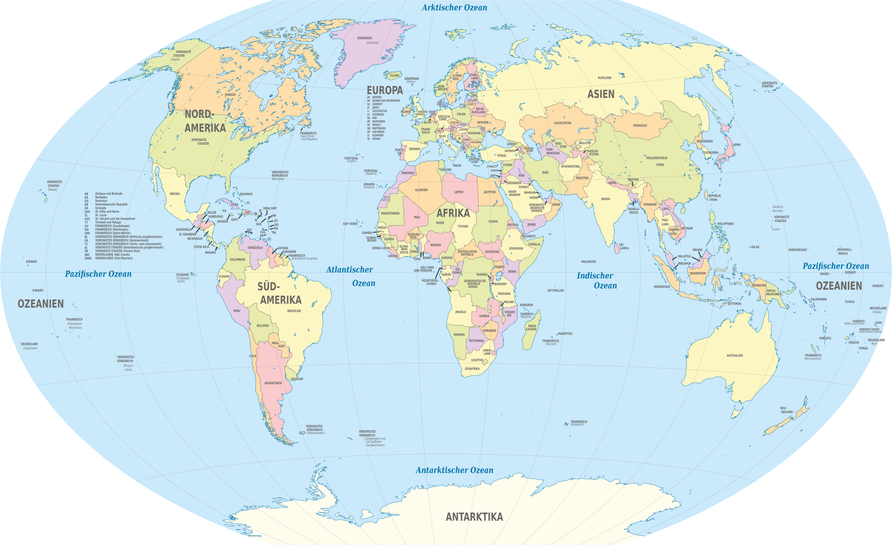
App Marketing
Location and Mapping
Politische Dimensionen von Karten
Politische Dimensionen können in Karten aufgezeigt werden. Die politische Weltkarte beschreibt die Grenzen der einzelnen Staaten auf der Welt.
Quelle: https://de.wikipedia.org/wiki/Politische_Karte

Slide 7

App Marketing
Location and Mapping
Politische Dimensionen von Karten
Auf dieser Karte werden die Rechte der Frauen für jedes Land aufgezeigt.
Quelle: https://www.visualcapitalist.com/visualizing-womens-economic-rights-around-the-world/

Slide 8
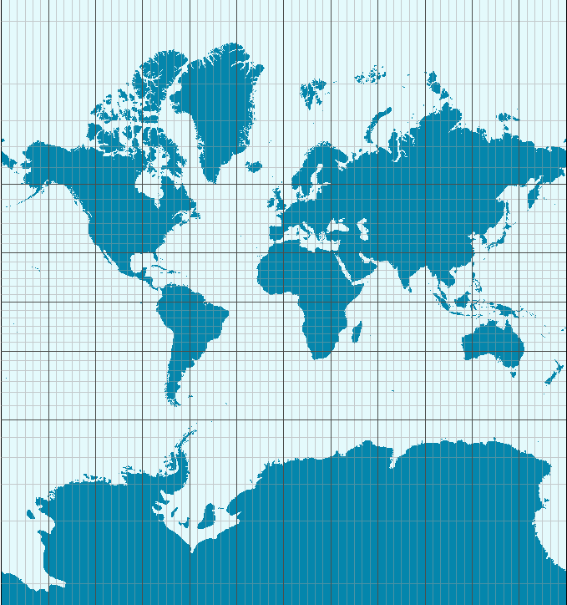
App Marketing
Location and Mapping
Verzerrung der realen Welt auf Karten
Die klassische Weltkarte, wie wir sie kennengelernt haben, entspricht nicht der Realität. Diese Karte entstand mithilfe der Mercator-Projektion. Dabei wird die Erde als Zylinder abgebildet und anschließend aufgerollt.
Quelle: https://de.wikipedia.org/wiki/Mercator-Projektion#Transversale_Mercator-Projektion

Slide 9
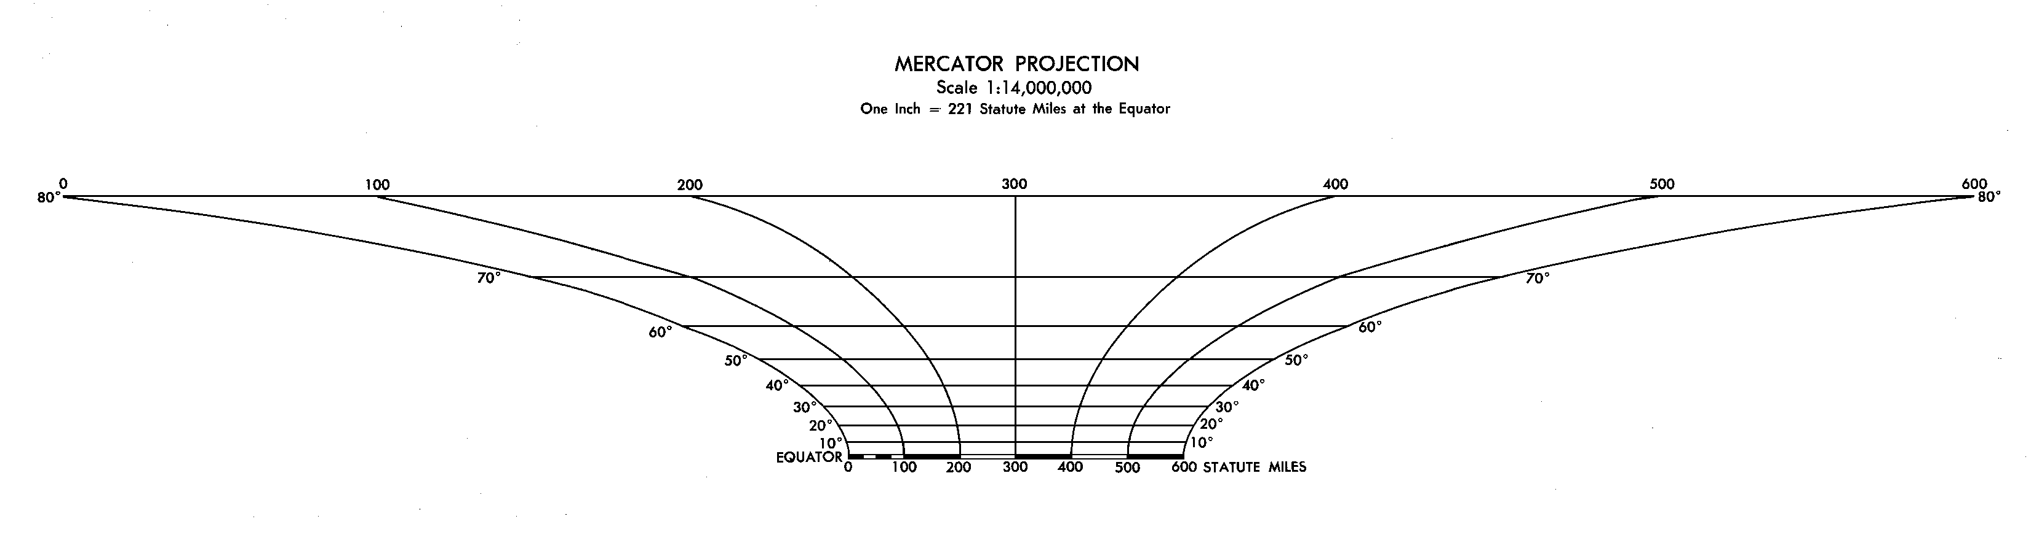
App Marketing
Location and Mapping
Verzerrung der realen Welt in Karten
Grund dafür ist die elliptische Form der Erde, die sich schwer auf eine zweidimensionale Form projizieren lässt. Desto mehr man sich vom Äquator wegbewegt, desto stärker verzerrt sich der Bereich auf der Karte. Aus diesem Grund erscheint die Antarktis deutlich größer als in echt. Auch Grönland wird durch die Verzerrung größer. Durch die Mercator Projektion ist Grönland fast gleich groß mit Afrika, obwohl Afrika in echt 14 mal größer ist.
Quellen: https://www.gemeinsam-fuer-afrika.de/so-gross-ist-afrika-wirklich/
https://upload.wikimedia.org/wikipedia/commons/2/25/World_Scale_from_DMA_Series_1150_map.png

Slide 10
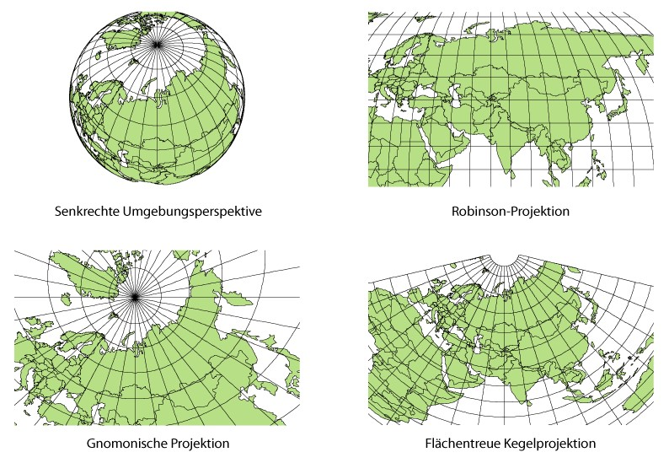
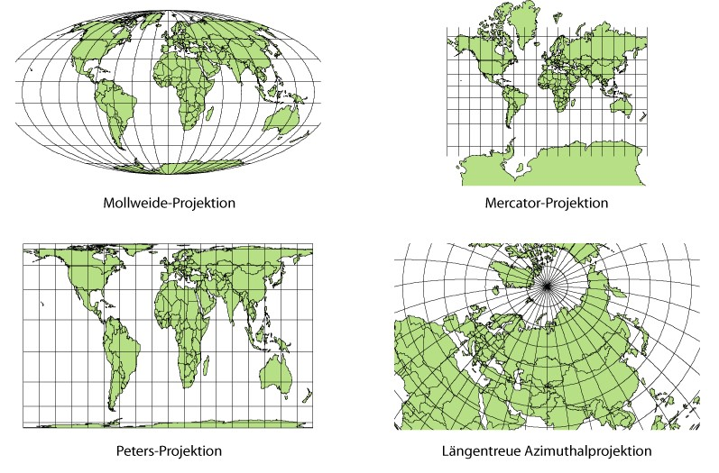
App Marketing
Location and Mapping
Verzerrung der realen Welt in Karten
Die Mercator-Projektion ist nicht der einzige Versuch Karten auf einer zweidimensionalen Ebene darzustellen.
Quelle: https://de.wikipedia.org/wiki/Kartennetzentwurf

Slide 11
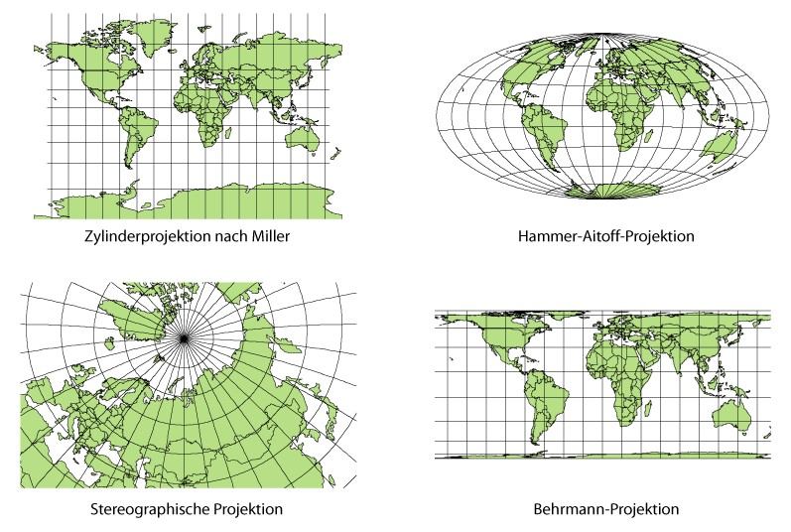
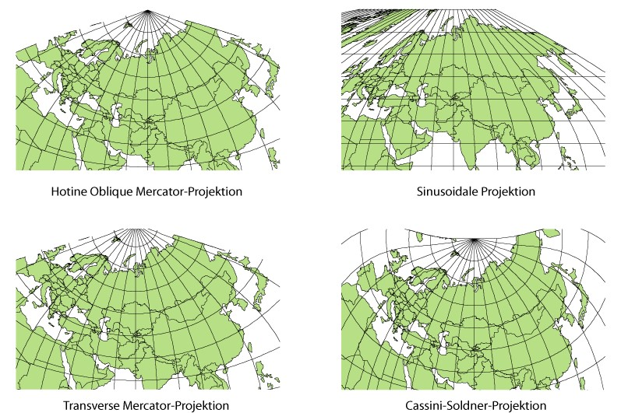
App Marketing
Location and Mapping
Verzerrung der realen Welt in Karten
Jede Projektion hat seine Vor- und Nachteile und ist niemals zu 100% exakt. Die Projektionen unterscheiden sich in Winkeltreue, Flächentreue, vermittelnde Verzerrungseigenschaften, Längentreue.
Quellen: https://de.wikipedia.org/wiki/Kartennetzentwurf

Slide 12
App Marketing
Location and Mapping
Eigenschaften von Kartennetzentwürfen
Winkeltreue (konforme) Projektionen
Bei dieser Form der Projektion entsprechen die Winkel auf der Karte den Winkeln in der Realen Welt. (Vgl. Mercator Projektion)
Flächentreue (äquivalente) Projektion
Bei der flächentreuen Projektion sind die Flächen auf der Karte gleich mit den realen Landmassen der Welt. (Vgl. Mollweide Projektion)
Vermittelnde (aphylaktische) Projektion
Durch diese Projektion entsteht eine Karte, bei denen die Verzerrungstypen ausbalanciert werden. (Vgl. Robinson Projektion)
Längentreue (äquidistante) Projektion
Auf längentreuen Karten werden bestimmte Linien maßstabsgetreu projiziert, sodass man auf diesen Linien Abstände messen kann. (Vgl. Quadratische Plattkarte für maßstabsgetreue Längengeraden)
Quelle: https://kartenprojektionen.de/properties.php
Notes:
https://kartenprojektionen.de/properties.php

Slide 13
App Marketing
Location and Mapping
Kartentypen
Es gibt viele unterschiedliche Kartentypen, die sich in Ihrem Anwendungsbereich
unterscheiden.
Bei Karten für Autos werden
Straßen (Ortsstraßen, Landstraßen, Autobahnen)
Tankstellen
Geschwindigkeitsbegrenzungen
Radarkontrollen
Raststätten/Hotels angezeigt.
Auf Radfahrerkarten sind
Radwege
Höhe, Neigung, Oberfläche
Reparaturshops
Gefahrenstellen
Restaurants eingetragen.
Quelle: https://kartenprojektionen.de/properties.php

Slide 14
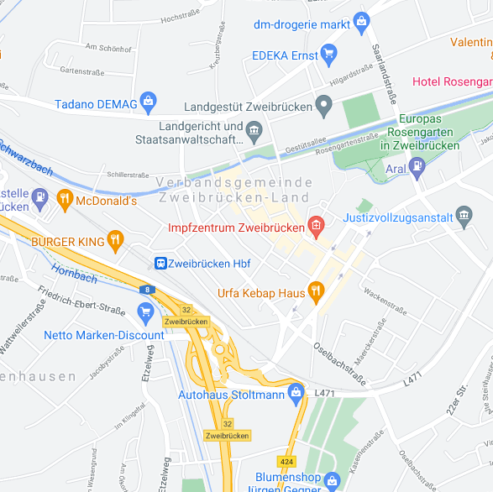
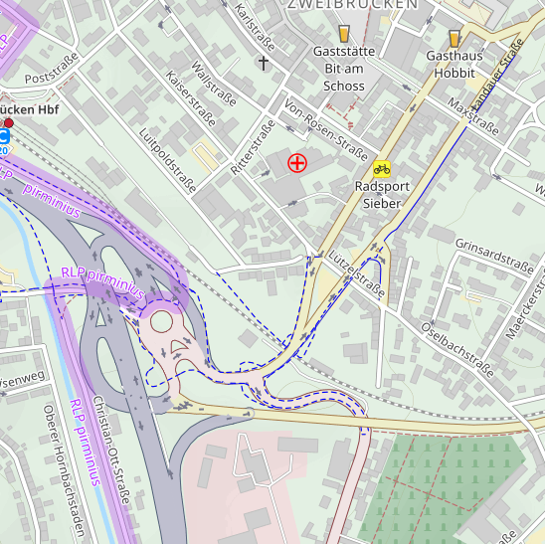
App Marketing
Location and Mapping
Karte für Fahrzeuge
(Google Maps)
Karte für Radfahrer
(Open Cycle Map)

Slide 15
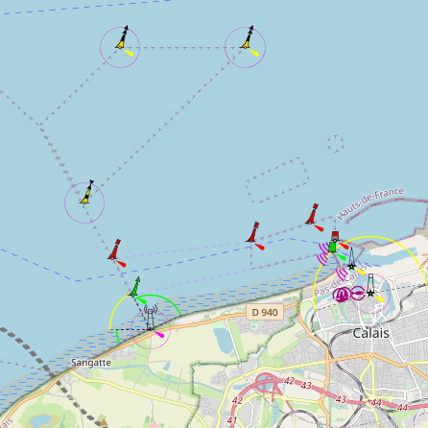
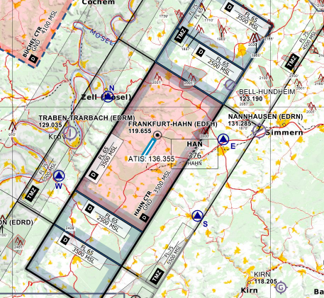
App Marketing
Location and Mapping
Karte für Schiffe
(Open Sea Map)
Karte für Flugzeuge
(Open Flight Maps)

Slide 16
App Marketing
Location and Mapping
Kartensysteme
Google Maps
Das bekannteste System
Benutzerfreundliche Oberfläche
Verkehrsdaten
Offline Karten
OpenStreetMap
Nutzer können jegliches Element auf Karten eintragen (Rollstuhlrampen, Parkbänke etc. )
Offline Karten
Verschiedene Karten (ÖPNV-, Wander-, Rad-, eigene Karten)
Here
Benutzerfreundliche Oberfläche
Verkehrsdaten
Und weitere Anbieter: (Mapquest, Baidu (chinesisch), Amazon Maps)

Slide 17
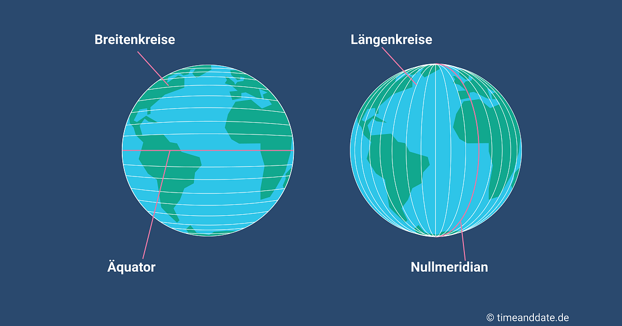
App Marketing
Location and Mapping
Definition Standort (Location)
Eine Standort ist ein bestimmter Platz oder Position. Ein Standort kann mittels Koordinaten im Geographischen Koordinatensystem (GCS) beschrieben werden. Dazu nutzt das System Breiten- und Längengrade, die beispielsweise für die HSKL wie folgt aussehen: (49.2619 Breitengrad, 7.3607 Längengrad).
Quellen: https://dictionary.cambridge.org/de/worterbuch/englisch/location https://www.timeanddate.de/geographie/laengengrad-breitengrad

Slide 18
App Marketing
Location and Mapping
Geschichte von GCS
1958
Entwicklung des ersten Satellitennavigationssystemes (Transit) von der US-Marine
1967
Zivile Nutzung von Transit
1973
Start des GPS Programmes
1978
Start des ersten GPS-Satelliten
1983
Freigabe an die zivile Bevölkerung
Quelle: https://de.wikipedia.org/wiki/Global_Positioning_System#Geschichte

Slide 19
App Marketing
Location and Mapping
Anbieter von GPS
GPS
USA
1983: Öffnung für die zivile Bevölkerung
Galileo
Europäische Union
2016: Freigabe für die Öffentlichkeit
GLONASS
Russland
2011 Russland ermöglichte die zivile Nutzung.
Beidou
China
2004: Freigabe für die chinesische Bevölkerung.
Quellen: https://www.teltarif.de/navigation/glonass.html
https://de.wikipedia.org/wiki/Beidou_(Satellitennavigation)#Geschichte
https://bitreporter.de/android/unterstuetzt-mein-android-phone-die-gps-alternative-galileo/

Slide 20
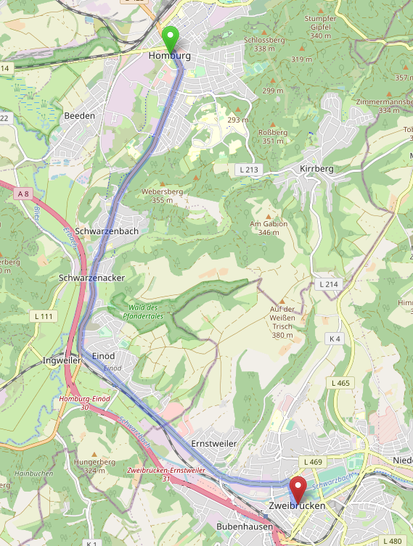
App Marketing
Location and Mapping
Routing
Mithilfe von Routing kann man mithilfe seines Standortes navigieren um ein bestimmtes Ziel zu erreichen.
Auf der Karte wird dann ein Pfad angezeigt auf dem man sich bewegt um sein Ziel zu erreichen.
Priorisierung/Berechnung auf externen Server
https://openrouteservice.org/team/
https://brouter.de/brouter/
https://www.graphhopper.com/de

Slide 21
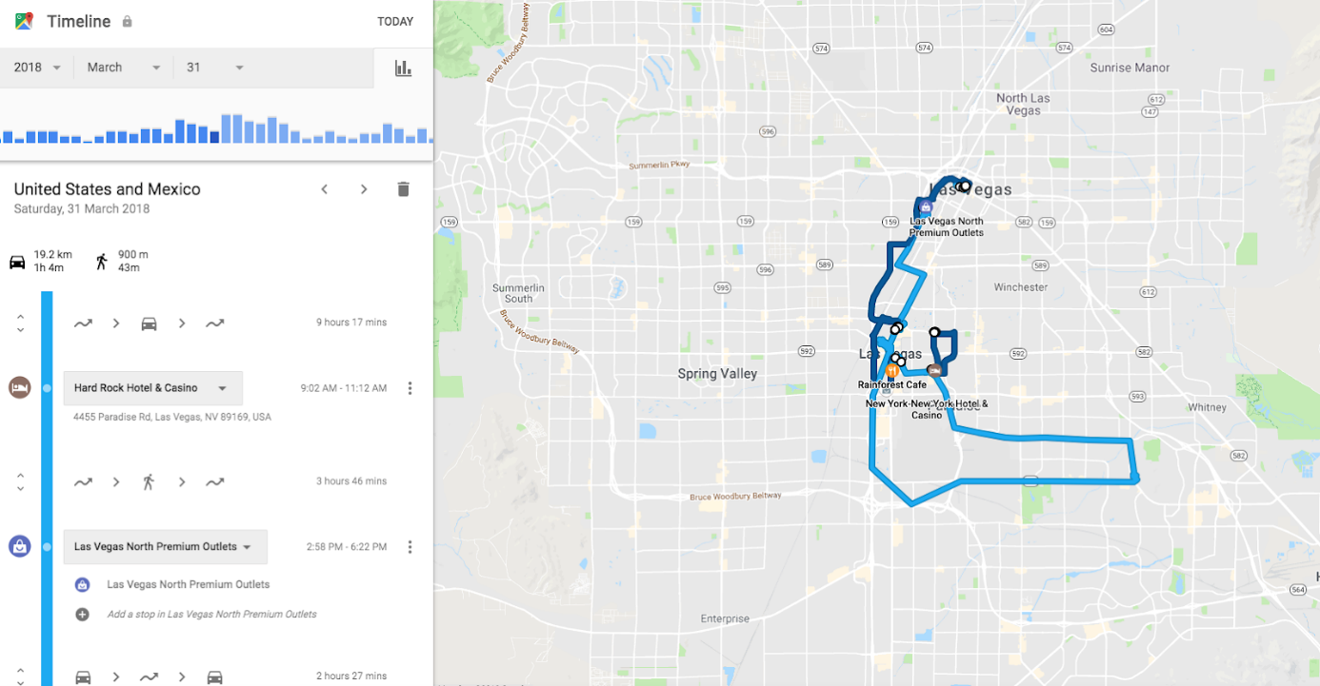
App Marketing
Location and Mapping
Standorttracking
Standorttracking bedeutet, dass der Standort einer Person verfolgt und aufgezeichnet wird. Mittels Zugriff auf den GPS-Sensor kann der Standort in einem zeitlichen Abstand abgefragt und gespeichert werden. Mit diesen Daten ist es möglich ein Bewegungsprofil der Person zu erstellen und auf Karten anzeigen zu lassen.
Quelle: https://www.verizonconnect.com/de/glossar/gps-tracking/

Slide 22
App Marketing
Location and Mapping
Technologien zur Standortabfrage
WLAN
Das Gerät sendet eine Liste von allen WLAN-Netzen, welche es an seinem Standort empfängt an einen Datenbank Server auf dem bereits viele Netze mit ihren Standortdaten gespeichert sind.
Die gesendeten SSIDs der Netzwerke werden mit bekannte Netzwerken abgeglichen und so ein Standort ermittelt.
Bluetooth
Bluetooth Beacons senden Präsensmeldungen in zeitlichen Abständen, die wiederum von Empfängern erfasst werden können.
IP-Adresse
IP-Adressbereiche werden von Service Providern in Gebieten aufgeteilt, die dann öffentlich bekannt sind.
Quellen: https://powunity.com/gps-tracker-so-funktioniert-gps-tracking
https://www.schildknecht.ag/dataeagle-beacon-optimiert-industrielle-prozesse/

Slide 23
App Marketing
Location and Mapping
Technologien zur Standortabfrage
GPS
Mithilfe eines verbauten Transmitters kommuniziert das Gerät mit einem Satelliten um seine Position zu bestimmen.
Mobilfunk (Cell-ID-Methode)
Das Gerät ist in einem Mobilfunknetz eingewählt und somit mit einer Funkzelle verbunden, die einen festen physischen Standort besitzt. Jede Zelle ist in drei Sektoren aufgeteilt. Je kleiner die Zelle ist, desto genauer ist der ermittelte Standort an dem sich das Gerät befindet.
Mithilfe des Timing Advance Parameters wird die Schnelligkeit der Datenübertragung zwischen dem Gerät und dem Funkmast gemessen. Dadurch kann zusätzlich die Entfernung zur Basisstation ermittelt werden, um die Genauigkeit zu verbessern.
Quelle: https://powunity.com/gps-tracker-so-funktioniert-gps-tracking

Slide 24
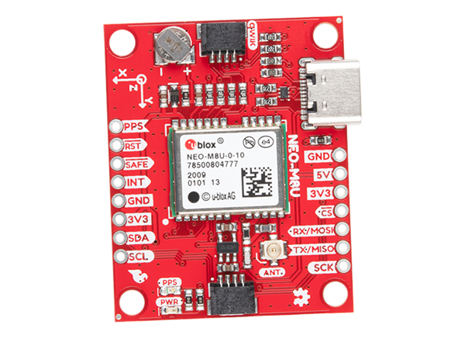
App Marketing
Location and Mapping
Unterschiedliche Hardware
Nicht jedes Gerät erreicht dieselbe Genauigkeit bei Standortabfragen, da diese unterschiedliche Hardware besitzen. Das bedeutet, dass beispielsweise ein Gerät mehr GPS-Satelliten empfängt als ein anderes Gerät, da es eine bessere Hardware verbaut hat.
Quelle: https://www.mouser.de/new/sparkfun/sparkfun-gps-breakout-dev-board/
Notes:
https://www.distrelec.de/de/sam-m8q-chip-antenne-gps-breakout-sparkfun-electronics-gps-15210/p/30157540

Slide 25
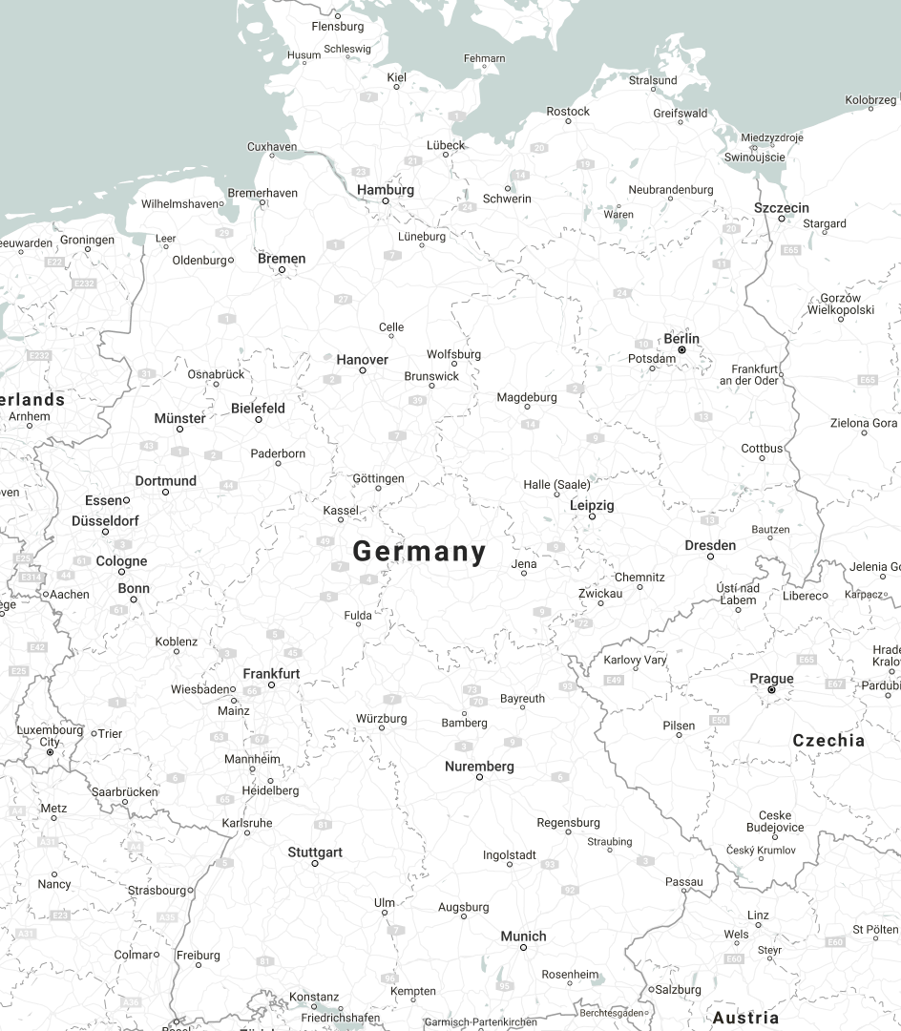

Thank you Any questions? Feel free to ask.
Prof. Hendrik Speck Hochschule Kaiserslautern
Hochschule Kaiserslautern
Amerikastr. 1
66482 Zweibrücken
Germany

Slide 26
App Marketing First Assignment Second Week
Prof. Hendrik Speck Hochschule Kaiserslautern
February 16, 2022 Berlin, Germany

Slide 27
App Marketing
First Assignment

Slide 28
First Assignment : Erstellung ein Android Tracking App
App Marketing
Location and Mapping
In den nächsten Folien werden wichtige Schritte vorgestellt um eine eigene Android Tracking App zu schreiben. Diese kann den Standort abrufen, aktualisieren, speichern und in Form von Markern, Linien oder Heatmaps auf der Karte von Google Maps darstellen.
Zur Erstellung der App habe ich die Dokumentation: „Maps SDK für Android“ genutzt, die von Google bereitgestellt wird.
Sie beinhaltet Guides, Dokumentationen und Beispiele.
Benötigte Tools: Android Studio
Neues Projekt -> Google Maps Actitivty
Maps SKD für Android: https://developers.google.com/maps/documentation/android-sdk/map

Slide 29
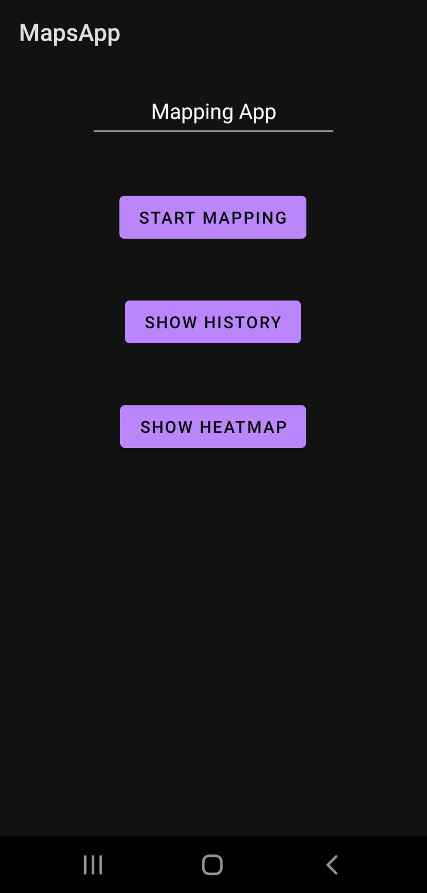
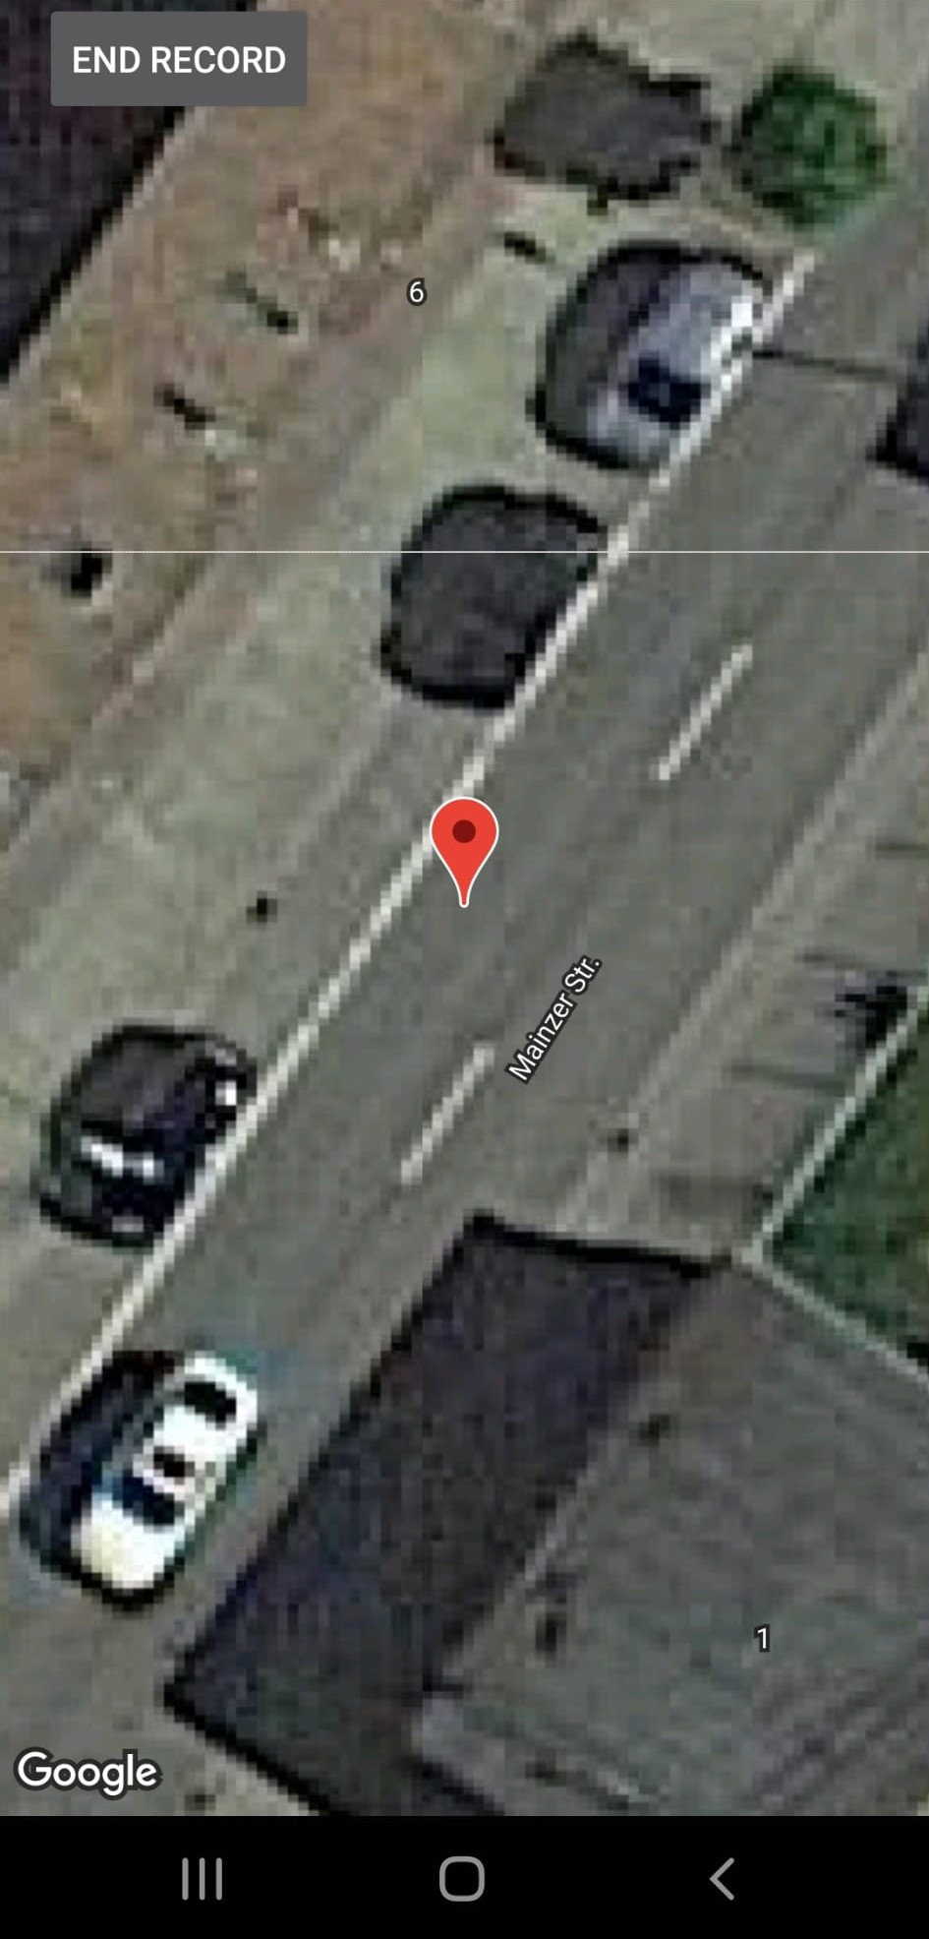
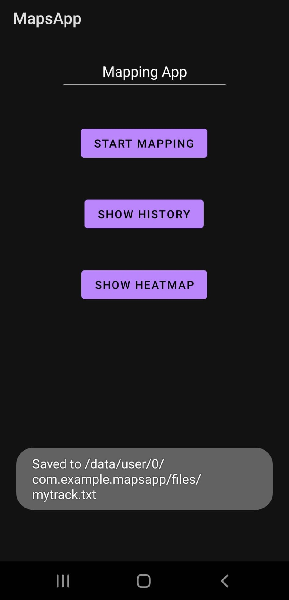
App-Vorschau
App Marketing
Location and Mapping

Slide 30
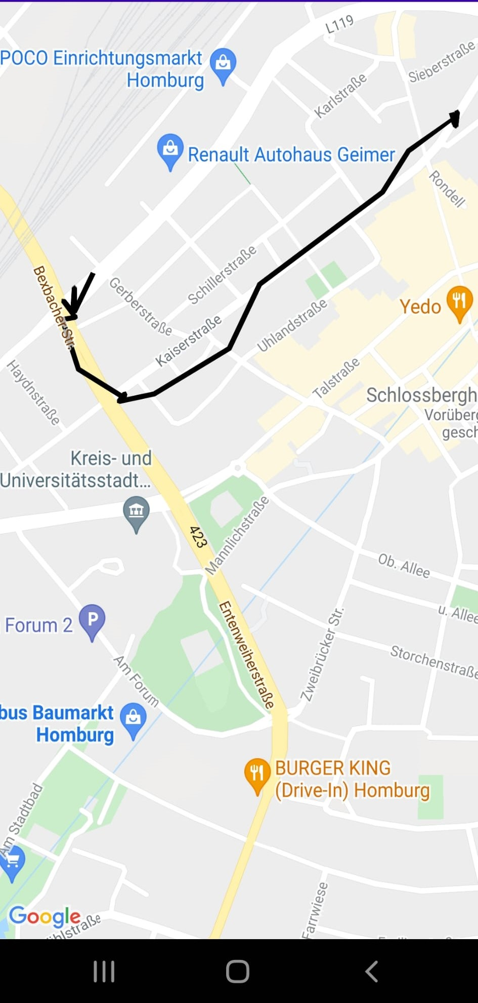
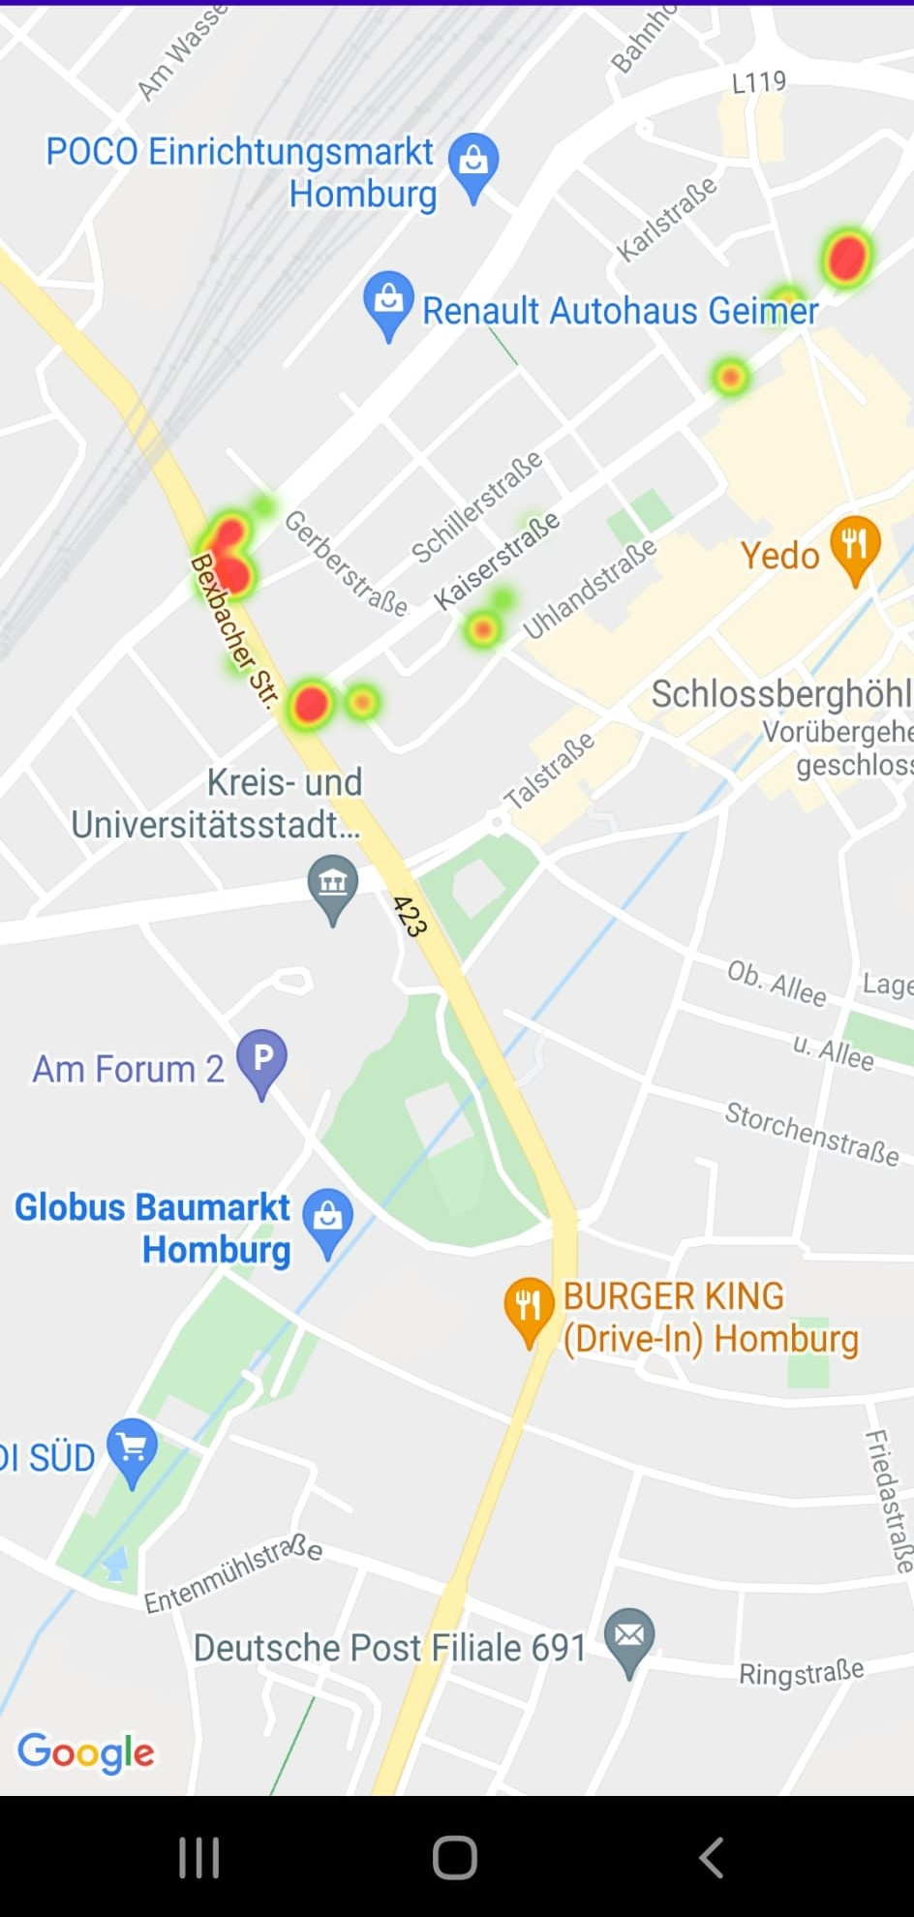
App-Vorschau
App Marketing
Location and Mapping
History als Polyline
Heatmap

Slide 31
App Marketing
Location and Mapping
Erstellung eines API Keys
Damit eure App Google Karten nutzen kann, wird ein API-Key benötigt. Wie man einen API-Key erstellt und in das Projekt hinzufügt, findet sich hier.
https://developers.google.com/maps/documentation/android-sdk/cloud-setup
https://developers.google.com/maps/documentation/android-sdk/get-api-key

Slide 32
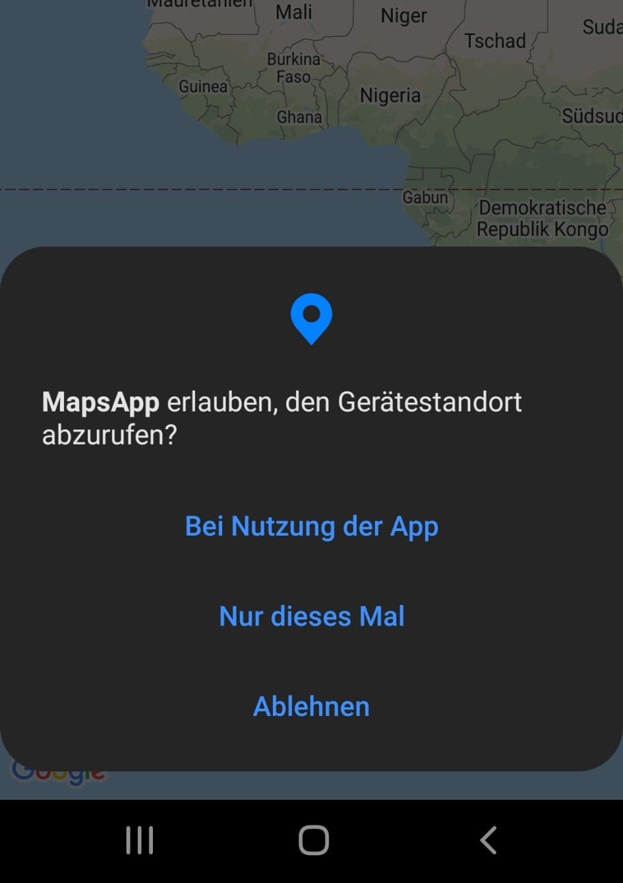
App Marketing
Location and Mapping
Berechtigungen
Damit beispielsweise eine App den Standort abfragen darf, muss der Nutzer dafür seine Einwilligung erteilen.
Der Nutzer wird darüber informiert welche Berechtigungen eine App benötigt und kann dann frei entscheiden, ob die App die Berechtigung erhält.
Wenn in Android keine Abfrage implementiert ist und man dennoch versucht den Standort abzurufen, stürzt die App ab.

Slide 33
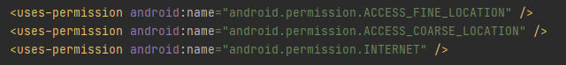
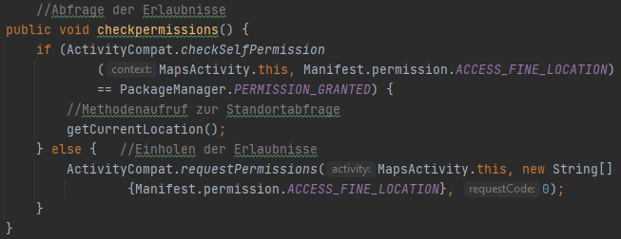
App Marketing
Location and Mapping
Berechtigungen
Im Android Manifest muss definiert werden welche Berechtigungen die App benötigt.
Falls bereits die Erlaubnisse schon eingeholt wurden, darf die App den Standort abfragen.
Ansonsten müssen die Erlaubnisse abgefragt werden.

Slide 34
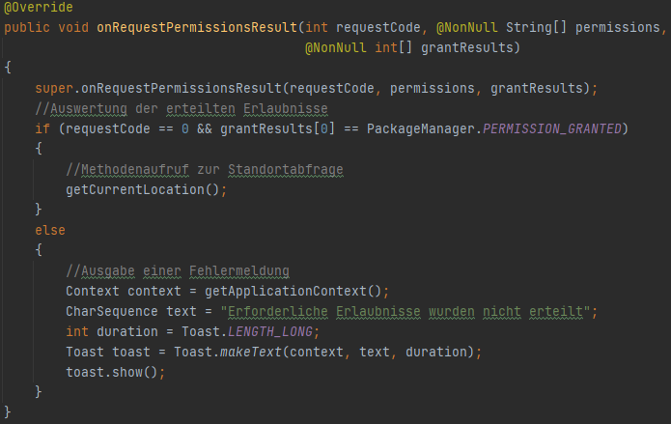
App Marketing
Location and Mapping
Berechtigungen
Die Eingaben des Nutzers werden überprüft.
Falls den erforderlichen Berechtigungen zugestimmt wurden, kann der Standort abgefragt werden.
Ansonsten erscheint eine Fehlermeldung auf dem Display.

Slide 35
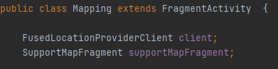
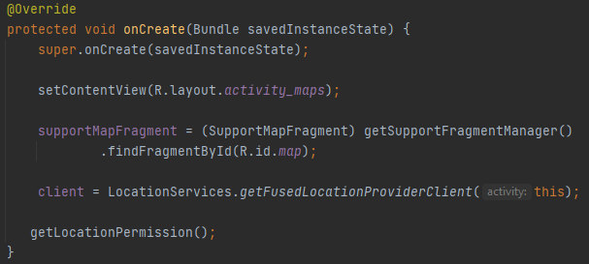
App Marketing
Location and Mapping
Einbinden von Google Maps Karten
Damit eure Google Karte angezeigt wird, muss Sie in der App definiert und initialisiert werden.
Um den Standort abzufragen wird der „FusedLocationProvider“ benötigt.

Slide 36
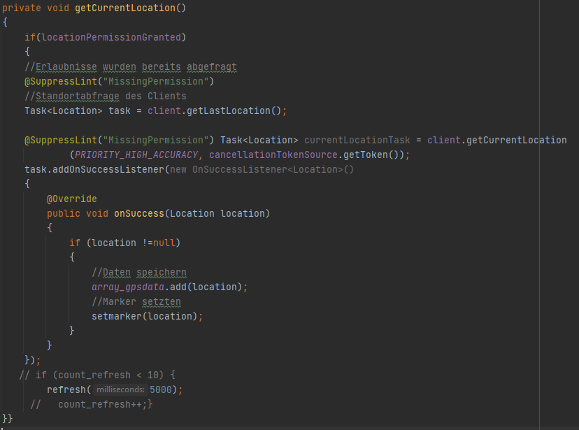
App Marketing
Location and Mapping
Standort abrufen
Wenn eure App die nötigen Berechtigungen eingefordert hat, kann der Standort wie folgt abgerufen, mit der Methode refresh aktualisiert und in einer Arraylist gespeichert werden.

Slide 37
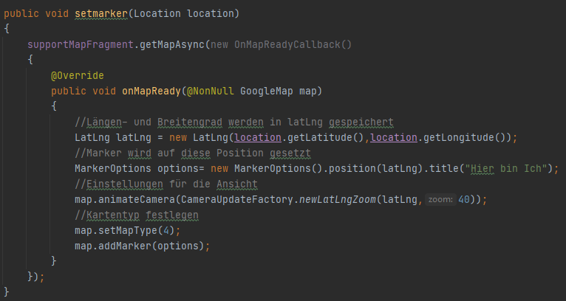
App Marketing
Location and Mapping
Karte mit Standort abrufen
Nach erfolgreicher Standortabfrage kann eine Markierung mit euren Koordinaten auf der Karte gesetzt werden.

Slide 38
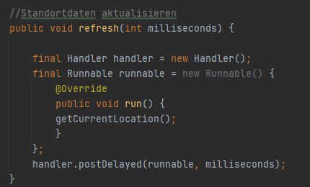
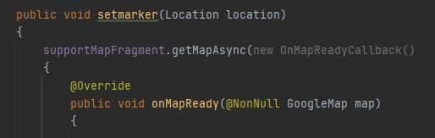
App Marketing
Location and Mapping
Standort aktualisieren
Mithilfe der Methode refresh kann die Methode zur Standortabfrage in fest definierten Zeitintervallen erneut ausgeführt werden.
Nun muss die Karte auf den neuen Standort synchronisiert werde.

Slide 39
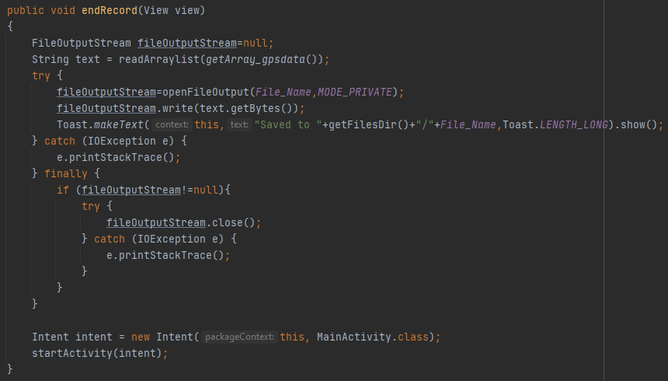
App Marketing
Location and Mapping
Methoden um GPS Daten zu speichern
Ein String mit GPS-Daten wird von der Methode readArrayList übergeben.
Dieser wird anschließend mithilfe des FileOutPutStream in das App-Verzeichnis als Text-Datei gespeichert.
In der Datei stehen abwechselnd Breiten- und Längengrad.

Slide 40
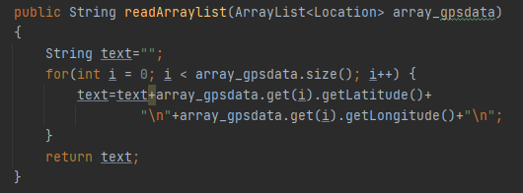
App Marketing
Location and Mapping
Methoden um GPS Daten zu speichern
Für jedes enthaltene Element in der Arraylist wird zu jeder Location Breiten- und Längengrad abgefragt und dem String hinzugefügt.

Slide 41
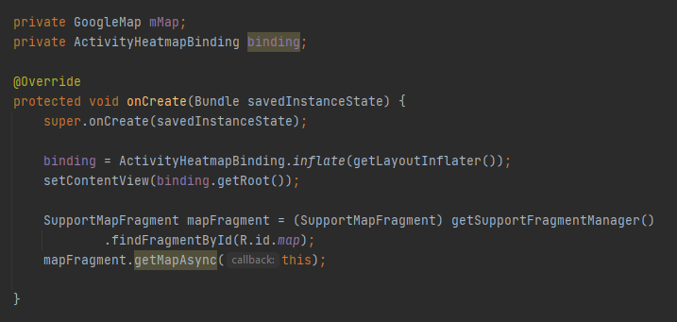
App Marketing
Location and Mapping
Erstellung einer Heatmap
Dazu bietet Google fertige Funktionen an, die in die App integriert werden müssen.

Slide 42
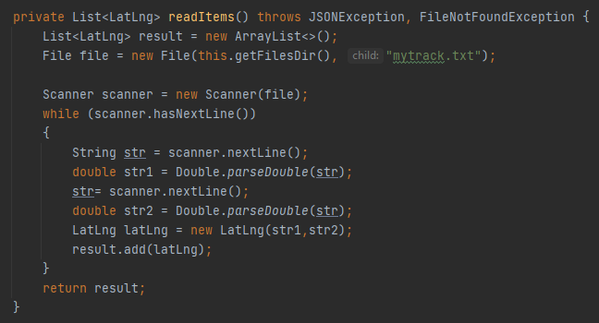
App Marketing
Location and Mapping
Erstellung einer Heatmap
Die Daten werden aus der Datei mytrack.txt gelesen und erneut in eine Liste geladen.
Jedes Element der Liste hat einen Längen und Breitengrad.

Slide 43
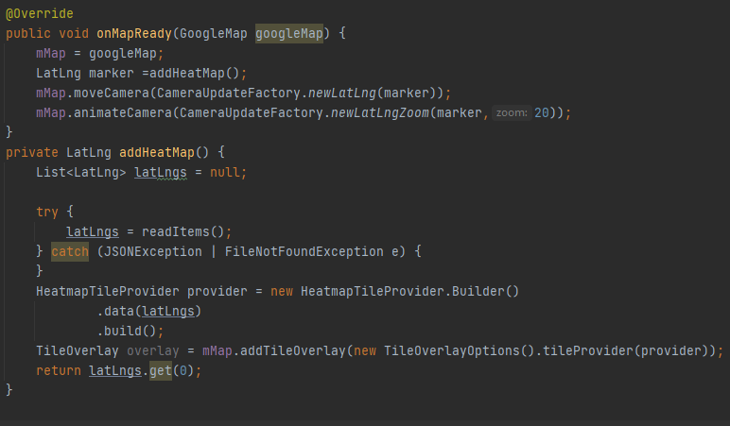
App Marketing
Location and Mapping
Erstellung einer Heatmap
Nun ist es notwendig die Längen- und Breitengrade dem HeatMapTileProvider zu übergeben.
Anschließend wird die Heatmap als Overlay der Karte hinzugefügt.

Slide 44
App Marketing
Location and Mapping
Wegpunkte darstellen
Mithilfe von „Polyline“ können Wegstrecken zwischen den Standortdaten auf einer Karte gezeichnet werden.
Dazu müssen nun wieder alle GPS-Daten dem „Polyline“-Objekt übergeben werden und anschließend wird das Objekt der Karte hinzugefügt.

Slide 45
Thank you Any questions? Feel free to ask.
Prof. Hendrik Speck Hochschule Kaiserslautern
Hochschule Kaiserslautern
Amerikastr. 1
66482 Zweibrücken
Germany

Slide 46
App Marketing Second Assignment Third Week
Prof. Hendrik Speck Hochschule Kaiserslautern
February 16, 2022 Berlin, Germany

Slide 47
App Marketing
Second Assignment

Slide 48
Second Assignment: Erstellung eines automatisierten Prozesses um eine Custom Open Street Map für das Saarland auf dem Smartphone zu laden
App Marketing
Location and Mapping
In den nächsten Folien werden wichtige Schritte vorgestellt um eine eigene Android Open Street Map Karte zu erstellen.
Die Daten beruhen auf Open Street Map und wurden durch Boundaries auf das Saarland zugeschnitten.
Filter und Renderthemes passen die originale Karte so an, dass sie für Radfahrer benutzerfreundlich sind.
Auf einem Linux-Server werden durch automatisierte Cron Jobs täglich aktualisierte OSM-Daten von Geofabrik heruntergeladen und neu gerendert.
Entscheidend für die Durchführung des Assignment ist das Projekt „Mapsforge“
Mapsforge: https://github.com/mapsforge/mapsforge

Slide 49
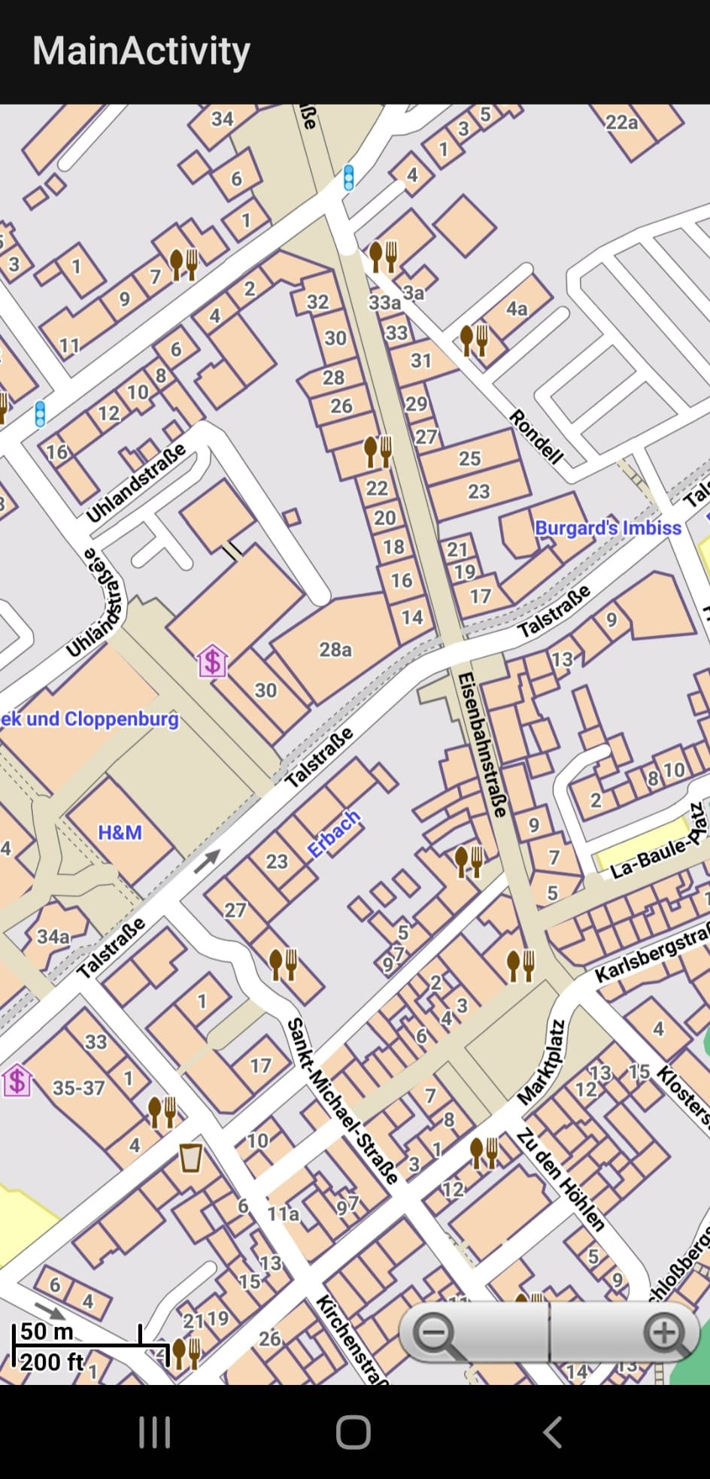
App-Vorschau Hier wird die gefilterte OSM-Map mit dem Beispiel-Rendertheme OSMARENDER gerendert.
App Marketing
Location and Mapping

Slide 50
App Marketing
Location and Mapping
Beschaffung von Open Street Map Daten
Openstreetmap.org
Nur Daten für die gesamte Erde verfügbar
Sehr große Dateigröße (über 60GB, zipped)
Wöchentliche Updates
https://planet.openstreetmap.org/
Geofabrik
Daten auch für viele kleine Regionen verfügbar (Beispiel: Saarland-Karte)
Dateigröße Abhängig von Größe des ausgewählten Kartenraumes
Beispiel: Saarland.osm.pbf 44MB zipped, 800MB unzipped
Beispiel: Germany.osm.pbf 3.5GB, zipped
Tägliche Updates
http://download.geofabrik.de/
Und weiterer wie zum Beispiel: BBBike, Mapsforge, OpenAndroMaps

Slide 51
App Marketing
Location and Mapping
Zuschneiden von Open Street Map Daten
Benötigte Tools: Osmosis oder Osmfilter
Download/Installation/Beispiele von Osmosis/Osmfilter:
https://wiki.openstreetmap.org/wiki/Osmosis
https://wiki.openstreetmap.org/wiki/Osmfilter
Zuschneiden einer OSM-Datei am Beispiel des Bundeslandes Saarland
Da es sehr zeit- und ressourcenaufwändig mit dem kompletten planet-File von OSM zu arbeiten, ist es von Vorteil den Download-Server von Geofabrik zu nutzen, der auch kleinere Regionen bereitstellt, die täglich aktualisiert werden.
Mithilfe einer Bounding-Box wird ein Rechteck, dass das Saarland umfasst aus der großen OSM-Datei extrahiert.
In der Konsole: osmosis --read-pbf file=germany-latest.osm.pbf --bounding-box top=49.639 left=6.358 bottom=49.113 right=7.403 --write-xml file=saarland.osm

Slide 52
App Marketing
Location and Mapping
Filtern von Open Street Map Daten
Benötigte Tools: JOSM
Das Ergebnis kann man sich nun mit dem Programm JOSM anschauen.
https://josm.openstreetmap.de/
Mit dem Programm kann man sich jedes Objekt auf der Karte anschauen und verstehen aus welchen Elementen sie bestehen.
Es existieren Nodes (Knoten, Punkte), Ways (Wege) und Closed-Ways (Flächen).
Jedes Element besitzt Merkmale, den sogenannten Keys. Anhand derer ist es möglich Daten zu filtern.
Benötigte Tools: Osmfilter
https://wiki.openstreetmap.org/wiki/Osmfilter
In der Konsole: osmfilter saarland.osm –parameter-file=file
Parameter-File: siehe nächste Folie

Slide 53
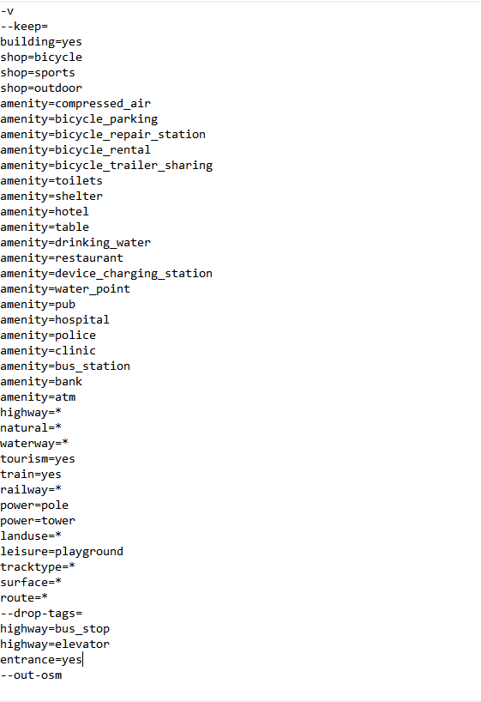
App Marketing
Location and Mapping
Filtern von Open Street Map Daten
Parameter-File Beispiel:
-v
--keep=building=yes
shop=bicycles shop=sports shop=outdoor
amenity=compressed_air amenity=bicycle_parking amenity=bicycle_repair_station amenity=bicycle_rental amenity=bicycle_trailer_sharing amenity=toilets amenity=shelter amenity=hotel amenity=table amenity=drinking_water amenity=restaurant amenity=device_charging_station amenity=water_point amenity=pub amenity=hospital amenity=police amenity=clinic amenity=bus_station amenity=bank amenity=atm highway=* natural=* waterway=* tourism=yes train=yes railway=* power=pole power=tower landuse=* leisure=playground tracktype=* surface=* route=*
--drop-tags=highway=bus_stop highway=elevator entrance=yes
--out-osm

Slide 54
App Marketing
Location and Mapping
Rendern von Open Street Map Daten
Benötigte Tools: Osmosis, Map-Writer-Plugin
Anmerkung: Eine Bounding-Box muss entweder im File definiert sein oder im Prozess definiert werden. Konsole im Ordner Osmosis ausführen und Quelldateien dort einfügen.
Map-Writer-Guide:
https://github.com/mapsforge/mapsforge/blob/master/docs/Getting-Started-Map-Writer.md
https://wiki.openstreetmap.org/wiki/Osmosis/Detailed_Usage_0.48#Plugin_Tasks
Download Map-Writer als JAR:
https://jar-download.com/artifacts/org.mapsforge/mapsforge-map-writer/0.6.1/source-code
In Konsole: bin/osmosis –rx file=saarland.osm –mw file=rendered.map

Slide 55
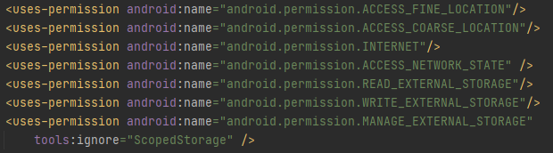
App Marketing
Location and Mapping
Karten mithilfe eines lokalen FTP-Servers zum Download verfügbar stellen
Guide zum Erstellen eines FTP-Servers
Ubuntu: https://www.ionos.de
Windows: https://s-edv.com
Portfreigabe (21 FTP) für das jeweilige Gerät im Router definieren
Zugriff über die App auf den FTP-Server
Berechtigungen im Manifest festlegen:

Slide 56
App Marketing
Location and Mapping
Prozesse automatisieren mit Cron Tabs
Guide zum erstellen von Cron Tabs:
Ubuntu: https://wiki.ubuntuusers.de/Cron/
Guide zum erstellen von Bash-Skripten
Ubuntu: https://wiki.ubuntuusers.de/Shell/Bash-Skripting-Guide
Vorrangegangene Befehle dem Skript hinzufügen
Das Bash-Skript im Cron Tab mitaufnehmen

Slide 57
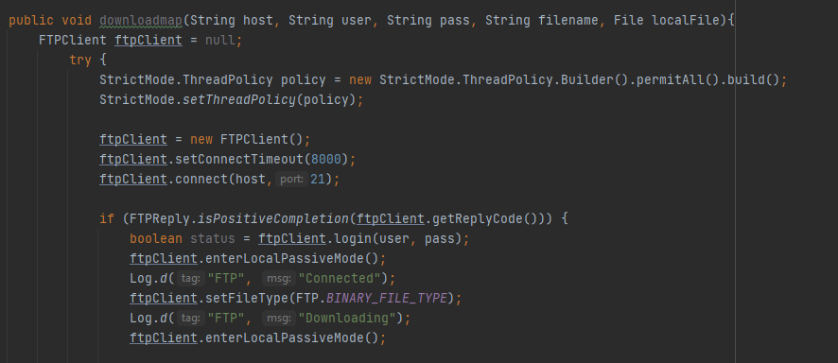
App Marketing
Location and Mapping
Auf den FTP-Server zugreifen und .map herunterladen
Methode um die Karte vom FTP-Server zu laden und in einem Verzeichnis zu speichern.
Quelle: https://github.com/theappguruz/Android--How-to-start-FTP-in-Android-Demo-Project

Slide 58
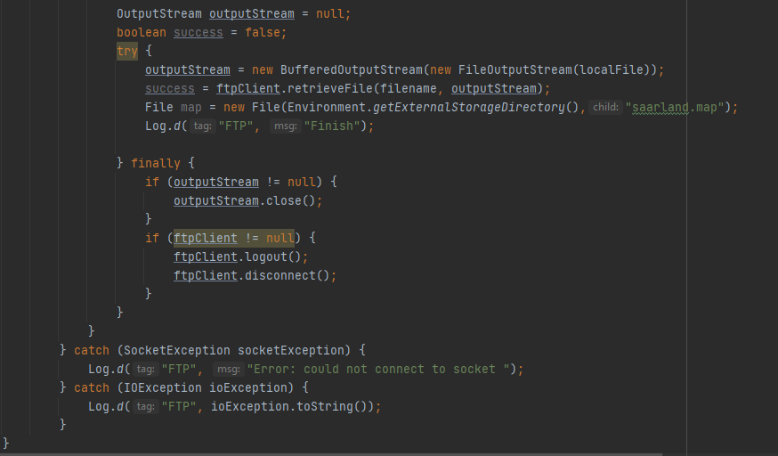
App Marketing
Location and Mapping
Auf den FTP-Server zugreifen und .map herunterladen

Slide 59
App Marketing
Location and Mapping
Anzeigen von Open Street Map Daten
Benötigte Tools: Android Studio, Mapsforge
https://github.com/mapsforge/mapsforge Code -> Clone -> Copy Link
Android Studio
New -> Project from Version Control (Git) -> URL einfügen -> Clone
Anmerkungen: Falls Fehler in Zusammenhang mit android. Imports auftreten, muss der Pfad für die android.jar in den Gradle-Files geändert werden.
Gradle Files in den Modulen: ...map-android, ...poi-android, ...sqllite-android müssen geändert werden.
Unter den Dependencies muss der Pfad im compileOnly geändert werden, sodass die android.jar gefunden wird.
Beispiel: compileOnly files('C:/Users/you/AppData/Local/Android/Sdk/platforms/android-31/android.jar')

Slide 60
App Marketing
Location and Mapping
Anzeigen von Open Street Map Daten über „Intents“
Nun die gerenderte .map File beispielsweise auf der SD-Karte des Smartphones platzieren und das Smartphone an den Rechner anschließen, die App installieren und starten.
Nun wird über den Getting Startet Button eine neue View generiert in der der Nutzer eine Karte laden kann.
Dazu muss der Nutzer aus seinem Speicherverzeichnis, die zu ladende Karte, auswählen. Im folgenden wird dann eure Karte in der View dargestellt.

Slide 61
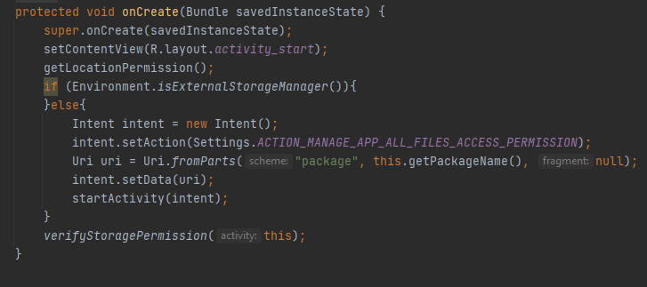
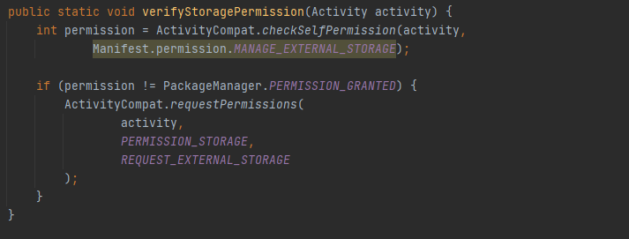
App Marketing
Location and Mapping
Automatisches Laden von Open Street Map Daten
Als Vorlage wird das File GettingStarted.java aus MapsForge genutzt. Die Intent Anweisungen und manuelle Lat/Lng Daten werden gelöscht.
Die Berechtigungen um den Speicher des Smartphones zu benutzen, müssen zur Laufzeit überprüft werden, damit die .map geladen werden kann.
Quelle: how-does-manage-external-storage-permission-work-in-android
Dokumentation: https://developer.android.com/guide/topics/data

Slide 62
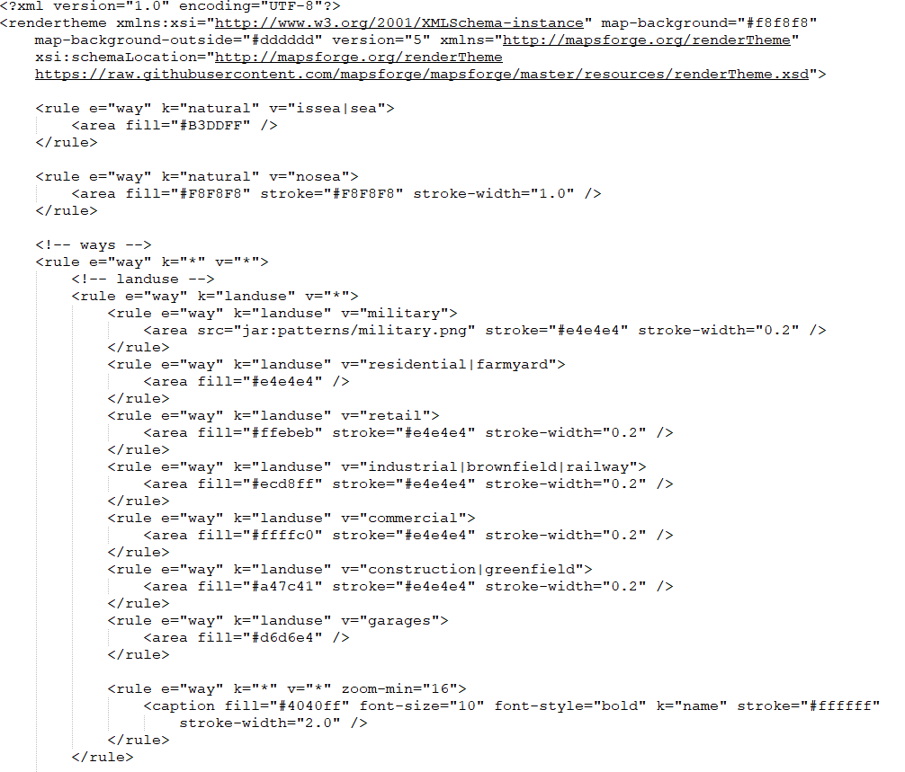
App Marketing
Location and Mapping
Renderthemes
Renderthemes bestimmen das Aussehen von Karten. Sie werden in einer XML-Datei definiert und aus dieser Datei geladen. Wie das Rendertheme zu schreiben ist, bestimmt das XML-Schema File.
Es kann für jedes Element eine Regel erstellt werden, um zu bestimmen wie das jeweilige Element dargestellt wird.
Dokumentation: mapsforge/Rendertheme
Rechts ein Auszug aus dem Rendertheme: osmarender

Slide 63
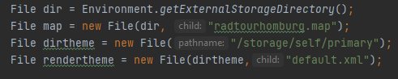
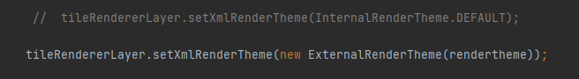
App Marketing
Location and Mapping
Renderthemes
Eigene Renderthemes lassen sich wie das Map-File aus dem Speicher laden und dem Layer hinzufügen.
Dazu muss in der Getting-Started-Vorlage, die Zeile mit „setXmlRenderTheme“, der Wert InternalRenderTheme durch ein ExternalRendertheme mit einem gültigen Pfad zum Rendertheme ersetzt werden (siehe Abbildungen).
In diesem Projekt ist noch kein eigenes Rendertheme enthalten. Daher wird das Beispielrendertheme von Osmarender genutzt.

Slide 64
Thank you Any questions? Feel free to ask.
Prof. Hendrik Speck Hochschule Kaiserslautern
Hochschule Kaiserslautern
Amerikastr. 1
66482 Zweibrücken
Germany

Slide 65
App Marketing Bluetooth and Sensors Fourth Week
Prof. Hendrik Speck Hochschule Kaiserslautern
February 16, 2022 Berlin, Germany

Slide 66
App Marketing
Bluetooth and Sensors

Slide 67

App Marketing
Bluetooth and Sensors
Geschichte von Bluetooth
Definition:
Der Name Bluetooth leitet sich vom Name des dänischen König Harald Blauzahn (engl. Harold Bluetooth) ab.
Das Bluetooth Logo ist ein Monogramm der altnordischen Runen ᚼ (H wie Hagalaz) und ᛒ (B wie Berkano).
Bluetooth ist ein kabelloser Standard um Daten über kurze Strecken zu senden.
Bluetooth wurde 1994 als kabelloser Ersatz für RS-232 Kabel vorgestellt.
Nutzung unter dem 2.4 GHz Band
Quelle: https://www.techopedia.com/definition/26198/bluetooth,
Bluetooth Logo
Notes:
ᚼ (H wie Hagalaz) und ᛒ (B wie Berkano).

Slide 68
App Marketing
Bluetooth and Sensors
Bluetooth Special Interest Group (Bluetooth SIG)
Forschungsgemeinschaft
Gründung: 1998
Beteiligte Firmen: IBM, Toshiba, Intel, Nokia und Ericsson
Heute mehr als 30.000 Firmen Teil der SIG
Quelle: https://www.bluetoothtest.de/wissen/geschichte/

Slide 69
App Marketing
Bluetooth and Sensors
Bluetooth Einsatzgebiete
Peripheriegeräte
Maus, Tastatur, Headset, Drucker, Lautsprecher
Fitness
Kopfhörer, Smart Watch, Fitness Armband, Waage
Datenübertragung
Industrie: Kommunikation zwischen Maschinen
Standortdaten mit Bluetooth Beacons
Quelle: https://www.bluetoothtest.de/wissen/geschichte/

Slide 70
App Marketing
Bluetooth and Sensors
Bluetooth Versionen
Erste Version 1.0a und 1.0b: mit maximal 732,2 kbit/s und erheblichen Sicherheitslücken (1999)
Bluetooth 1.1: massentauglich, erhöhte Signalstärke, beseitigten Sicherheitslücken (2001)
Bluetooth 1.2: unempfindlicher gegen fremde Signale (z.B WLAN), mit maximal 1 Mbit/s (2003)
Bluetooth 2.0 + EDR: Enhanced Data Rate führte zu verbesserten Geschwindigkeiten von bis zu 2,1 Mbit/s, abwärtskompatibel (2004)
Bluetooth 2.1 + EDR: Neue Funktionen: Secure Simple Pairing (2007)
Quellen: https://www.bluetoothtest.de/wissen/geschichte/
https://de.wikipedia.org/wiki/Bluetooth#Bluetooth_4.1

Slide 71
App Marketing
Bluetooth and Sensors
Bluetooth Versionen
Bluetooth 3.0 + HS: höhere Datenraten mit der Nutzung eines zweiten Kanals, aber dafür störanfälliger für Fremdsignale (2009)
Bluetooth 4.0: Low Energy Feature (siehe Kapitel BLE), erhöhte Nutzungsdauer (2009)
Bluetooth 4.1: Geräte können im Host- und Clientmodus arbeiten (2013)
Bluetooth 4.2 Smart: verbesserte Sicherheit, Weiterentwicklung von BLE, schnellere Übertragungsraten (2014)
Quellen: https://www.bluetoothtest.de/wissen/geschichte/
https://de.wikipedia.org/wiki/Bluetooth#Bluetooth_4.1

Slide 72
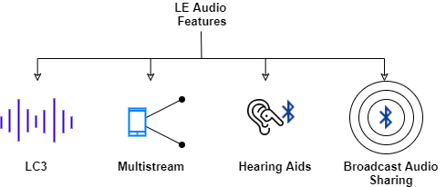
App Marketing
Bluetooth and Sensors
Bluetooth Versionen
Bluetooth 5.0: Einführung von standortbezogene Informationen und „Periodic Advertising“ (2016)
Bluetooth 5.1: Erweiterung um Funktionen zur Richtungserkennung und Positionserfassung (2019/2020)
Bluetooth 5.2: Einführung von LE Audio, Broadcast von Audiostreams (2020)
Quellen: https://trendblog.euronics.de/mobile-web/bluetooth-4-5
https://de.mathworks.com/help/comm/ug/ble_audio_features

Slide 73
App Marketing
Bluetooth and Sensors
Bluetooth Classic
Funkverbindung mit geringem Stromverbrauch
Übertragung von Daten über 79 Kanäle im 2.4 GHz Frequenzband
Punkt zu Punkt Kommunikation
Standardfunkprotokoll für Lautsprecher, Kopfhörer, Unterhaltungssysteme im Auto
Unterstützung von
Datenübertragung
Mobilen Druckens
Quelle: https://www.bluetooth.com/de/learn-about-bluetooth/tech-overview/

Slide 74
App Marketing
Bluetooth and Sensors
Bluetooth Low Energy (BLE)
Energiesparender Betrieb (geringe Sendeleistung, Sleep/Wake-Up Modus)
nützlich für Fitnesstracker, Sensoren und Spielzeug
Übertragung über 40 Kanäle im 2.4 GHz Frequenzband
Unterstützung mehrerer Kommunikationstopologien
Point-to-Point
Broadcast
Mesh
Geräteortung
Einfache Präsensfunktion (Advertising)
Näherungsfunktion (RSSI)
Richtungsbestimmung (AoA/AoD)
Erstellung von Gerätenetzwerken möglich
Quelle: https://www.bluetooth.com/de/learn-about-bluetooth/tech-overview/

Slide 75
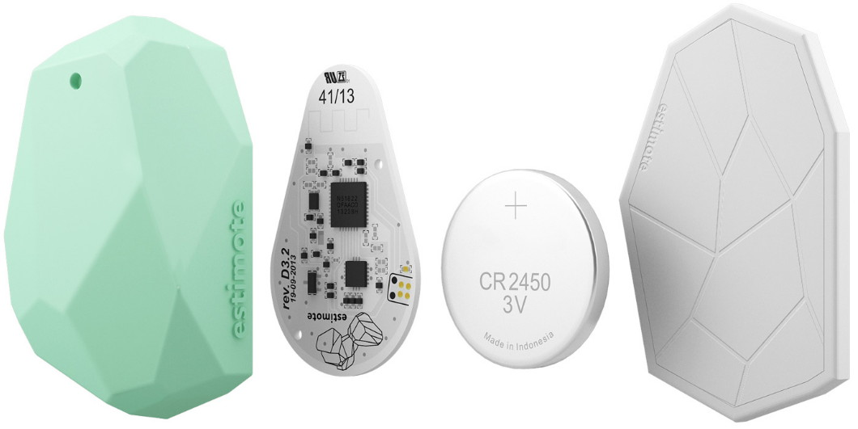
App Marketing
Bluetooth and Sensors
Geräteortung: Bluetooth Beacons
Kleiner Funksender
Nutzung von BLE oder Bluetooth Smart Technologie
Reichweite etwa 10–30 Meter
Keine Kopplung oder Datentausch notwendig
Übertragen „Advertising“ Pakete
einzigartige ID
Standortdaten
Von empfangenden Geräten entdeckt (eng. discoverd)
Ortsbestimmung mithilfe von RSSI
Quellen: https://www.bluetooth.com/de/bluetooth-resources/intro-to-bluetooth-beacons/
http://developex.com/blog/wp-content

Slide 76
App Marketing
Bluetooth and Sensors
Geräteortung: Bluetooth Beacons
Beacon Standards
iBeacon (Apple) „Advertising Packets“
Senden: UUID, Major, Minor, Tx Power
Befindet man sich in Reichweite des Beacons kann die App diese Daten nutzen um standortgenaue Informationen anzuzeigen
Eddystone (Google) besitzt verschiedene „Advertising Packets“
Eddystone-UID: zur Ortsbestimmung
Eddystone-URL: sendet URLs die vom Gerät erkannt und geöffnet werden
Eddystone-TLM: Übertragen den Zustand des Beacons (Akku, Betriebszeit, Temperaturen usw.)
Eddystone-EID: Zuständig für Sicherheit und Datenschutz
Quellen: https://www.bluetooth.com/de/bluetooth-resources/intro-to-bluetooth-beacons/
https://www.professional-system.de/basics/ibeacons-die-technologie-dahinter/
https://www.mokoblue.com/de/all-about-eddystone-beacon/

Slide 77
App Marketing
Bluetooth and Sensors
Bluetooth: Connection Setup
Master-Slave-Funktionsprinzip
Verbindung zwischen Sender und Empfänger nach dem entsprechenden Bluetooth-Protokoll
Identifizierung der Geräte über eine einzigartige 48-Bit lange MAC Adresse
Unverbundene Geräte lauschen nach Nachrichten (Scan Modus)
Kontakt zu Slaves über eine „inquiry“(Erkundigung)-Nachricht und anschließender „Page-Message“ (ausrufen, Nachricht)
Danach folgt der Page-Zustand: Master sendet Page-Telegramme an die Slaves. Darauffolgend ist der Master mit den Slaves verbunden.
Quelle: https://de.wikipedia.org/wiki/Bluetooth#Verbindungsaufbau

Slide 78
App Marketing
Bluetooth and Sensors
Bluetooth LE: GAP, GATT und ATT
Generic Access Profile (GAP)
Profil für das Verbindungsmanagement und Authentifizierung
Generic Attribute Profile (GATT)
Umfassen Verwaltungsprofile, Sensorprofile und Profile für die Zugriffssteuerung
Rollen:
Client: sendet Anfragen an den GATT Server, kann Eigenschaften vom Server lesen und schreiben
Server: speichert Eigenschaften, stellt auf Anfrage die Eigenschaften für den Client verfügbar
Attribute Protocol (ATT):
Client-Server-Protokoll für den Datenaustausch von Sensordaten
Quelle: https://www.itwissen.info/

Slide 79
App Marketing
Bluetooth and Sensors
Bluetooth LE: Services, Characteristics, Descriptors
Services
Gruppieren logisch ähnliche Charakteristiken in einem Service zusammen.
Characteristics
Daten die sich auf den internen Status des Geräts beziehen oder Messungen der Umgebung, die ein Sensor erfasst.
Descriptors
Metadaten, die Einzelheiten der zugehörigen Charakteristik erweitern oder die Konfiguration eines Verhaltens ermöglichen
Quelle: https://www.bluetooth.com/blog/a-developers-guide-to-bluetooth/

Slide 80
App Marketing
Bluetooth and Sensors
Konkurrenten von Bluetooth
Ant+
Nicht-standardisierte Low-Power-Funktechnologie
Einsatzbereiche Sport und Fitness, Medizintechnik
https://www.thisisant.com/
Zigbee
Funknetztechnik, welche auf den von IEEE 802.15.4 unteren Schichten für die Funkübertragung aufsetzt
Einsatzbereiche Smart Home, Industrie- und Automatisierungstechnik und Medizintechnik
https://csa-iot.org/all-solutions/zigbee/
Quellen: https://www.itwissen.info/ANT-plus-ANT-plus.html https://de.wikipedia.org/wiki/ZigBee#Einleitung

Slide 81

App Marketing
Bluetooth and Sensors
Zukunft von Bluetooth
Die Anzahl der Geräte, die mit Bluetooth ausgestattet sind steigen seit Jahren stetig an.
2016 – 2021 von 3,4 Milliarden Geräten auf 4,5 Milliarden an
Für die Zukunft ist demnach davon auszugehen, dass Bluetooth nach aktuellen Stand weiter wachsen wird (Schätzungen nach 2025 auf 6,4 Mrd.)
Quelle: https://www.bluetooth.com/wp-content/uploads/2021/01/2021

Slide 82

App Marketing
Bluetooth and Sensors
Sensoren
Definition:
Ein Sensor ist ein Gerät, welches Eigenschaften wie beispielsweise Geschwindigkeit, Position, Temperatur und Licht misst und zurückmeldet.
Beispiel: Sensoren für Radsportler:
Trittfrequenzsensor
Geschwindigkeitssensor
GPS-Sensor
Herzfrequenzsensor
Temperatursensor
Quellen: https://www.te.com/deu-de/products/sensors.html
https://m.media-amazon.com/images

Slide 83
Thank you Any questions? Feel free to ask.
Prof. Hendrik Speck Hochschule Kaiserslautern
Hochschule Kaiserslautern
Amerikastr. 1
66482 Zweibrücken
Germany

Slide 84
App Marketing Third Assignment Fifth Week
Prof. Hendrik Speck Hochschule Kaiserslautern
February 16, 2022 Berlin, Germany

Slide 85
App Marketing
Third Assignment

Slide 86
Third Assignment: Erstellung einer App um den Herzschlag eines Brustgurts über Bluetooth LE anzuzeigen
App Marketing
Bluetooth and Sensors
In den nächsten Folien werden wichtige Schritte vorgestellt um eine Heart-Rate-Monitor App zu erstellen.
Die Daten stammen von einem Brustgurt, der mit einem Herzschlagsensor ausgestattet ist.
Diese Daten werden nach dem Bluetooth LE Protokoll an das Smartphone übertragen.
Anschließend werden diese Daten übersetzt und auf dem Display wiedergegeben

Slide 87




App-Vorschau
App Marketing
Bluetooth and Sensors

Slide 88
Wichtige Quellen:
App Marketing
Bluetooth and Sensors
Android Dokumentation zu Bluetooth Low Energy:
https://developer.android.com/guide/topics/connectivity/bluetooth/ble-overview
Bluetooth Spezifikationsliste
https://www.bluetooth.com/de/specifications/specs/
Wie man mit Android BLE Geräten kommuniziert als Guide:
https://medium.com/@shahar_avigezer/bluetooth-low-energy-on-android-22bc7310387a

Slide 89
App Marketing
Bluetooth and Sensors
Berechtigungen und Features
Für die Anwendung werden Standortberechtigungen benötigt. Diese werden wie in den Assignments zuvor abgefragt.
Für die Nutzung von Bluetooth LE muss Bluetooth eingeschaltet sein und das Gerät Bluetooth LE unterstützen.

Slide 90

App Marketing
Bluetooth and Sensors
Berechtigungen und Features im Manifest festlegen

Slide 91

App Marketing
Bluetooth and Sensors
Berechtigungen und Features
Für die Nutzung von Bluetooth LE muss Bluetooth eingeschaltet sein und das Gerät Bluetooth LE unterstützen.
Falls Bluetooth ausgeschaltet ist muss der Nutzer aufgefordert werden Bluetooth einzuschalten.

Slide 92

App Marketing
Bluetooth and Sensors
Auswertung der Abfragen

Slide 93

App Marketing
Bluetooth and Sensors
Bluetooth LE Geräte suchen
Die Methode „scanLeDevice“ wird benötigt um nach anderen Bluetooth Low Energy Devices zu scannen.
Mit dem ScannCallback können die Ergebnisse des Scans verarbeitet werden.

Slide 94

App Marketing
Bluetooth and Sensors
Gefundene Geräte auflisten

Slide 95


App Marketing
Bluetooth and Sensors
Bluetooth Spezifikationen
Heart Rate Service
Heart Rate Measurement Characteristic
Heart Rate Control Point Characteristic
Client Characteristic Config
Quellen: https://www.bluetooth.com/de/specifications/specs/

Slide 96

App Marketing
Bluetooth and Sensors
Verbindung zum GATT-Server herstellen
Um auf die Funktionen des Sensors zuzugreifen, muss eine Verbindung mit dem GATT-Server hergestellt werden.

Slide 97

App Marketing
Bluetooth and Sensors
Implementierung des GATT-Callbacks
Wie bei dem Scan nach BLE Geräten wird auch hier ein Callback benötigt.
In der Methode „onConnectionStateChange“ wird der Verbindungszustand überprüft.

Slide 98

App Marketing
Bluetooth and Sensors
Implementierung des GATT-Callbacks
Hier lässt sich festlegen welche „Characteristics“ man abhören möchte.
Dieser Callback wird benötigt um Benachrichtigungen zu setzen, wenn sich die Werte der Characterstic ändern.

Slide 99

App Marketing
Bluetooth and Sensors
Implementierung des GATT-Callbacks
Der Callback „onDescriptorWrite“ wird benötigt um den Sensor aufzufordern, Daten zu senden. Alle aktualisierten Werte des Attribtus werden an den Callback „onCharacteristicsChangend“ gesendet.

Slide 100

App Marketing
Bluetooth and Sensors
Byte Daten übersetzen
Die Byte Daten müssen nun in ein lesbares Format dekodiert werden.
Die Ausgabe erfolgt über ein Textview, welches sich bei jedem Aufruf aktualisiert.

Slide 101
Thank you Any questions? Feel free to ask.
Prof. Hendrik Speck Hochschule Kaiserslautern
Hochschule Kaiserslautern
Amerikastr. 1
66482 Zweibrücken
Germany

Slide 102
App Marketing App Stores and Publishing Sixth Week
Prof. Hendrik Speck Hochschule Kaiserslautern
February 16, 2022 Berlin, Germany

Slide 103
App Marketing
App Stores and Publishing

Slide 104




App Marketing
App Stores and Publishing
Führende App Stores
Google Play Store
Start: 22. Oktober 2008
Link zum Store
Apple App Store
Start: 11. Juli 2008
Link zum Store
Microsoft Store
Start: 2012
Link zum Store
Amazon App Store
Start: 22. März 2011
Link zum Store
Apple Store
Google Play
Microsoft Store
Amazon Store
Quelle: Wikipedia App Store iOS, Google_Play , Microsoft Store, Amazon App Store

Slide 105



App Marketing
App Stores and Publishing
Weitere App Stores
App Stores von weiteren Smartphone Hersteller:
Samsung: Galaxy Store
Huawei: App Gallery
Xiaomi: Mi Store
Unabhängige App Stores:
APKMirror
F-Droid
1Mobile
APKPure
Quelle: Galaxy Store Logo, Mi Store Logo, APK Mirror Logo

Slide 106
App Marketing
App Stores and Publishing
Chinesische App Stores
Quelle: https://www.24hchina.com/chinese-app-store-list/

Slide 107
App Marketing
App Stores and Publishing
App Stores: Ein wachsender Markt
Quelle: https://www.statista.com/statistics/734332/google-play-app-installs-per-year/

Slide 108
App Marketing
App Stores and Publishing
Quelle: https://www.businessofapps.com/data/app-stores/

Slide 109
App Marketing
App Stores and Publishing
Quelle: https://www.businessofapps.com/data/app-statistics/

Slide 110
App Marketing
App Stores and Publishing
Rankings: Unterschiede zwischen App Stores
Wichtige Informationen damit eine App in das Ranking aufgenommen wird
APP | APP STORE | GOOGLE PLAY
Titel | Hohe Auswirkung auf Rankings | Hohe Auswirkung auf Rankings
Beschreibung | Keine Auswirkung auf Rankings | Auswirkung auf Rankings
Schlagwörter | Auswirkung auf Rankings | Nicht vorhanden
Bewertung / Rezension | Auswirkung auf Rankings | Auswirkung auf Rankings
App Listing Links | Keine Auswirkung auf Rankings | Auswirkung auf Rankings
Quelle: https://buildfire.com/get-ranked-apple-app-store/

Slide 111
App Marketing
App Stores and Publishing
App Stores Gebühren
Apple App Store
30% auf Apps und in-App-Käufe
15% ab dem 2.Jahr
Google Play Store
30% auf Apps und in-App-Käufe
15% ab dem 2.Jahr
15% bis zum ersten Umsatz von einer Millionen US Dollar
Amazon App Store
30% auf Apps und in-App-Käufe
20% bei einem Umsatz von unter einer Millionen US Dollar pro Jahr
Microsoft Store
15% auf Apps, 30% auf Apps für Xbox Konsolen
Quelle: https://www.theverge.com/21445923/platform-fees-apps-games-business-marketplace.

Slide 112
App Marketing
App Stores and Publishing
Publishing
Apple App Store Policies
Getestete App, keine Bugs
Korrekte App Informationen und Metadata
Kontaktinformationen benötigt
Demo Account, benötigte Hardware und Ressourcen
Aktivierte Backend Dienste
Ausführliche Dokumentation für Features und in-App-Käufe
App muss Apple eigenen Guidelines folgen
Policies und Guidelines:
Apple: https://developer.apple.com/app-store/review/guidelines/
Google: https://play.google.com/about/developer-content-policy/

Slide 113
Thank you Any questions? Feel free to ask.
Prof. Hendrik Speck Hochschule Kaiserslautern
Hochschule Kaiserslautern
Amerikastr. 1
66482 Zweibrücken
Germany

Slide 114
App Marketing Testing and Analytics Seventh Week
Prof. Hendrik Speck Hochschule Kaiserslautern
February 16, 2022 Berlin, Germany

Slide 115
App Marketing
Testing and Analytics

Slide 116
App Marketing
Testing and Analytics
Arten von Tests
Usability
Testet die Gebrauchstauglichkeit mit potenziellen Benutzern
Versuchspersonen erhalten typische Aufgaben die im Testobjekt zu lösen sind
Durchführung wird genau beobachtet (Zeit, Tracking von Eingaben, Ton und Video)
Compatibility
angewendet um sicherzustellen, dass Apps auf unterschiedlichen Umgebungen funktionieren.
Tools zum testen der Kompatibilität
TestComplete Mobile
Experitest
Ranorex Studio
Android Studio AVD Manager
Quelle: https://de.wikipedia.org/wiki/Usability-Test, https://performancelabus.com/compatibility-testing-role-in-mobile/#7

Slide 117
App Marketing
Testing and Analytics
Herausforderungen beim Testen
Unterschiedliche...
Hersteller
Apple, Samsung, Xiaomi, etc.)
Geräte
Galaxy S8, Galaxy S21, iPhone13, etc.)
Betriebssysteme und Versionen
Android: API 1- 31 (31: „Android 12“)
iOS: 1.0 – 14 (14: „iOS Azul“)
Quelle: https://www.bluetoothtest.de/wissen/geschichte/ https://de.wikipedia.org/wiki/Bluetooth#Bluetooth_4.1

Slide 118
App Marketing
Testing and Analytics
Herausforderungen
Unterschiedliche...
Mobile Netzwerke
2G, 3G, 4G, 5G
Einstellungen
Datenschutzeinstellungen
Berechtigungen
Display
Größe: 4 Zoll, 5 Zoll, 5,9 Zoll , 6,5 Zoll
Auflösung: 720x1280 HD, 1080x1920 FHD, 1440x2560

Slide 119
App Marketing
Testing and Analytics
Herausforderungen
Unterschiedliche...
Energieverbrauch
Stärkerer Prozessor
Besserer Displays (Bsp. Displays mit 120Hz, hoher Auflösung)
Hardware
Kamera, Prozessor, Radio

Slide 120
App Marketing
Testing and Analytics
Herausforderungen
Unterschiedliche...
Verbindungen
Bluetooth Unterstützung
Bluetooth 1.0 – 5.2
WiFi Unterstützung
WiFi Standards: IEEE 802.11a – 802.11ax
Akkukapazitäten
Samsung Galaxy S6: 2550 mAh
Samsung Galaxy M51: 7000 mAh

Slide 121
App Marketing
Testing and Analytics
Arten von Tests
Ressource Consumption
Testet den Verbrauch von Ressourcen einer Anwendung
Automatisierte Tests
Tools: Android API Greenspector
Performance Testing
Testet die Geschwindigkeit und Responsivität von Apps
Überprüfung der Auslastung von CPU, RAM, Speicher und des Netzwerks
Tools: Android Monitor
Quellen: https://greenspector.com/en/measure-the-resource-consumption-of-an-application-via-automated-tests/
https://www.dev-insider.de/app-performance-testen-und-optimieren-a-596192/

Slide 122
App Marketing
Testing and Analytics
Arten von Tests
Installation Test
Identifizierung von Fehlern, die während des Installationsprozesses auftreten
Testen von verschiedenen Geräten mit unterschiedlichen Konfigurationen
Tools: VMWare, Autolt, Docker
Security Testing
Testet die Sicherheit von Anwendungen
Authentifizierung, Autorisierung, Datensicherheit, Schwachstellen und Sessionmanagement
Tools: Netsparker, Acunetix
Quellen: https://www.softwaretestinghelp.com/application-security-testing-software/, https://performancelabus.com/installation-testing-in-software-development/#1

Slide 123
App Marketing
Testing and Analytics
Test-Prozeduren
A/B Test
Methode zum Vergleichen zweier Versionen einer App hinsichtlich ihrer Leistung
User Test
Nutzer werden bei der Nutzung der Testanwendung genau beobachtet, um Schwachstellen und Optimierungsmöglichkeiten aufzudecken.
Automatisierte Tests
End-to-End-Test: simulieren eine User Experience des gesamten Stacks eines Softwareproduktes
Unit-Tests: testet einzelne Funktionen der Anwendung, bestätigen, ob Ergebnisse den Erwartungen entsprechen
Integrationstests: testet den Code mit Abhängigkeiten von Drittanbieter
Quelle: A/B Test, User Test, Automatisierte Tests

Slide 124
App Marketing
Testing and Analytics
Test-Prozeduren
Robo Test
Analysiert die Struktur der Benutzeroberfläche
Benutzeraktivitäten werden automatisch simuliert
Tools: in Firebase integriert
Firebase Testlab
Google
Cloud-basierte-Testinfrastruktur
Ermöglicht das Testen von verschiedenen Geräten und Konfigurationen
Tests werden auf echten Geräten ausgeführt
Quelle: https://firebase.google.com/docs/test-lab/android/robo-ux-test,
https://firebase.google.com/docs/test-lab

Slide 125
App Marketing
Testing and Analytics
Anbieter von App-Testing
Google mit Firebase, Console, AVD Manager:
https://firebase.google.com/
https://play.google.com/console/about/pre-launchreports/
https://developer.android.com/studio/run/managing-avds
Amazon
https://developer.amazon.com/de/apps-and-games/test
Global App Testing
https://www.globalapptesting.com/
Appmatics
https://www.appmatics.de/
Usertesting
https://www.usertesting.com/solutions/mobile-application-testing

Slide 126
App Marketing
Testing and Analytics
Analytics
Allgemeine Analytics
Auswertung von Nutzerdaten
Bsp. : Herkunft, Alter
Zur Ausrichtung auf die Zielgruppe
Hardware und Software
Marktanteile von Geräten auswerten
Welche Software unterstützen die Geräte
Unterstützung für den Großteil der Geräte sicherstellen, um möglich vielen Nutzung der App zu ermöglichen
Beispiel: Unterstützung verschiedener Android Versionen
Quelle: https://www.chip.de/news/Android-Versionen-im-Vergleich-Das-ist-das-meistverbreitete-Google-Betriebssytem_183959433.html

Slide 127
App Marketing
Testing and Analytics
Analytics
App-Analytics
Aufzeichnung, Messung und Auswertung von Nutzungsdaten, die in einer App generiert werden.
Dadurch kann nachvollzogen werden, wie Apps genutzt werden.
App-Store-Analytics
Auswertung von App-Stores:
Marktanteile der App-Stores
Marktanteile innerhalb des App-Stores: Kategorien
Ranking von Apps
Quelle: https://www.appsflyer.com/glossary/app-store-analytics/

Slide 128
App Marketing
Testing and Analytics
Analytics
Quelle: https://www.businessofapps.com/data/app-stores/

Slide 129
App Marketing
Testing and Analytics
Analytic Tools:
Google Analytics
https://marketingplatform.google.com/about/analytics/
Google Firebase
https://firebase.google.com/
Apple Analytics
https://developer.apple.com/app-store-connect/analytics/
App Radar
https://appradar.com/de
Localytics
https://uplandsoftware.com/localytics/
Mixpanel
https://mixpanel.com/

Slide 130
Thank you Any questions? Feel free to ask.
Prof. Hendrik Speck Hochschule Kaiserslautern
Hochschule Kaiserslautern
Amerikastr. 1
66482 Zweibrücken
Germany

